Slide 1
Gouda Tijdmachine
voor Erfgoed Academie
28 oktober 2024
Notes:
Deze presentatie hebben we op 16 februari 2023 gegeven aan bestuurders, gemeente en NDE.

Slide 2
Geschiedenis van de
Gouda Tijdmachine

Slide 3
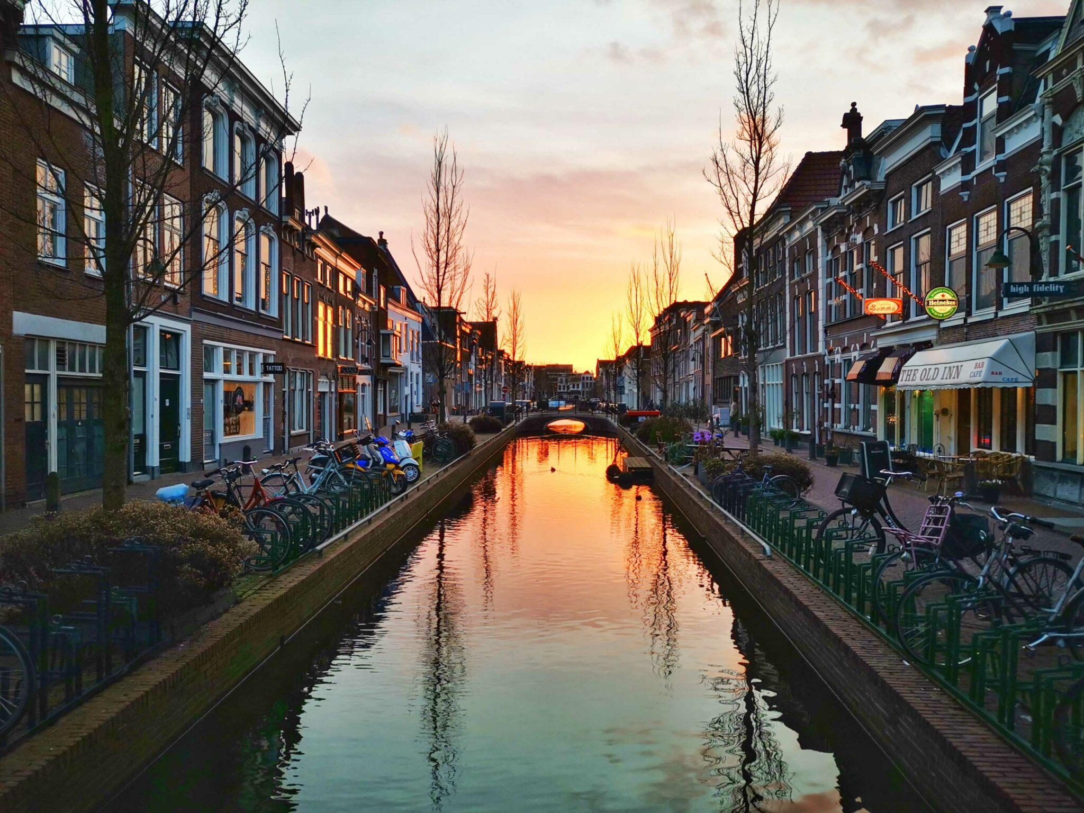

Slide 4
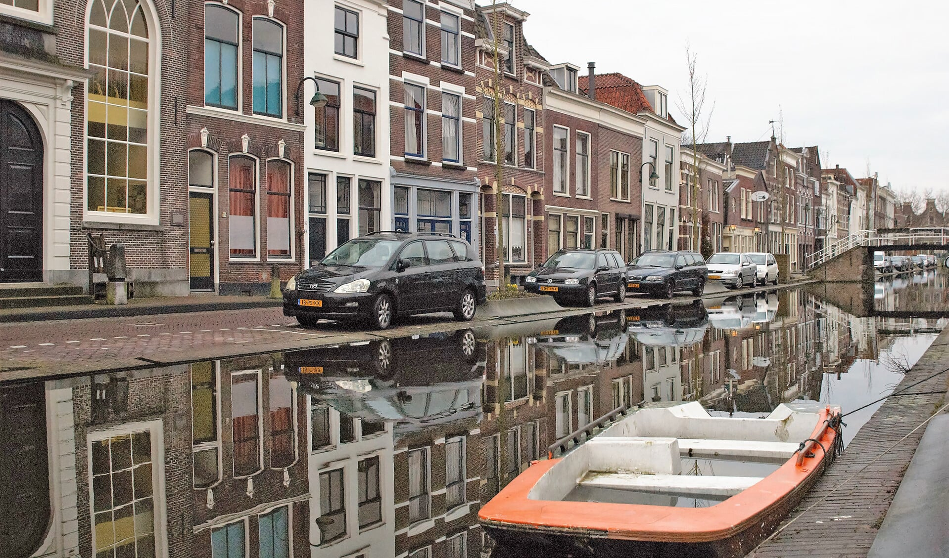

Slide 5
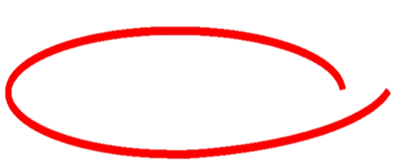
NOS Nieuws • 20 november 2018, 19:16
(…) Vooral de historische binnenstad, met markante gebouwen als de Gouwekerk, het Stadhuis en de Waag, kampt met problemen door de daling. Jaarlijks zakt de bodem daar gemiddeld met 3 millimeter, maar op sommige plaatsen is dat zelfs 10 millimeter per jaar. (…)

Slide 6
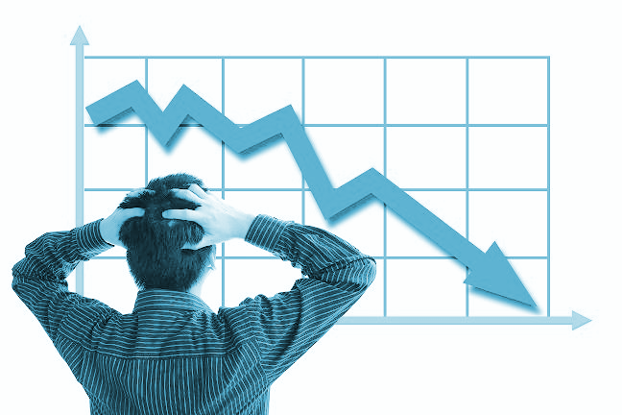
Daalde de bodem vroeger net zo snel?
?
?

Slide 7
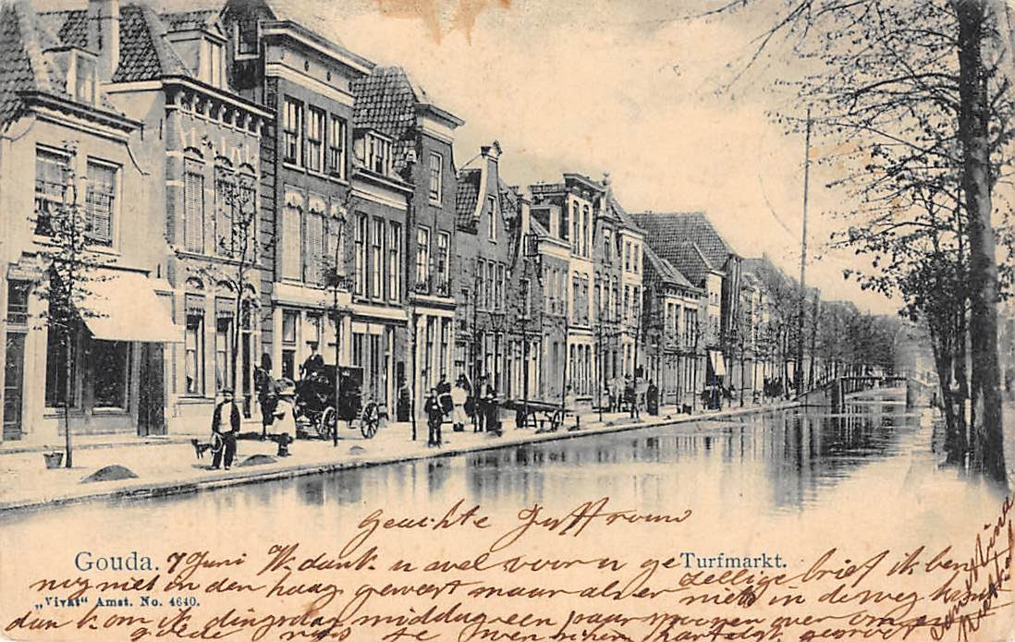
https://www.goudatijdmachine.nl/presentatie-20230216/

Slide 8
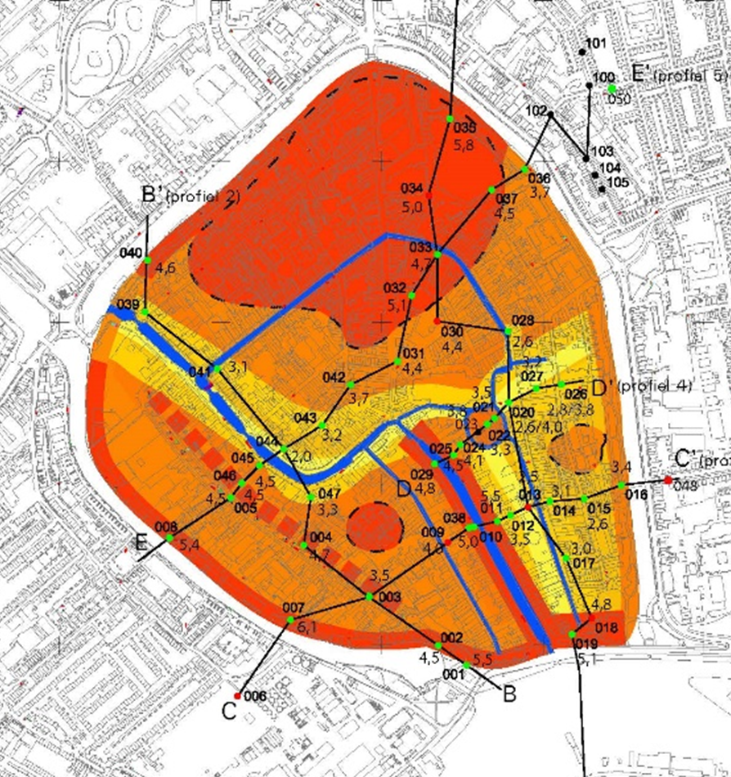
Dikte van het archeologische pakket
hoe roder,
hoe meer ophoging

Slide 9
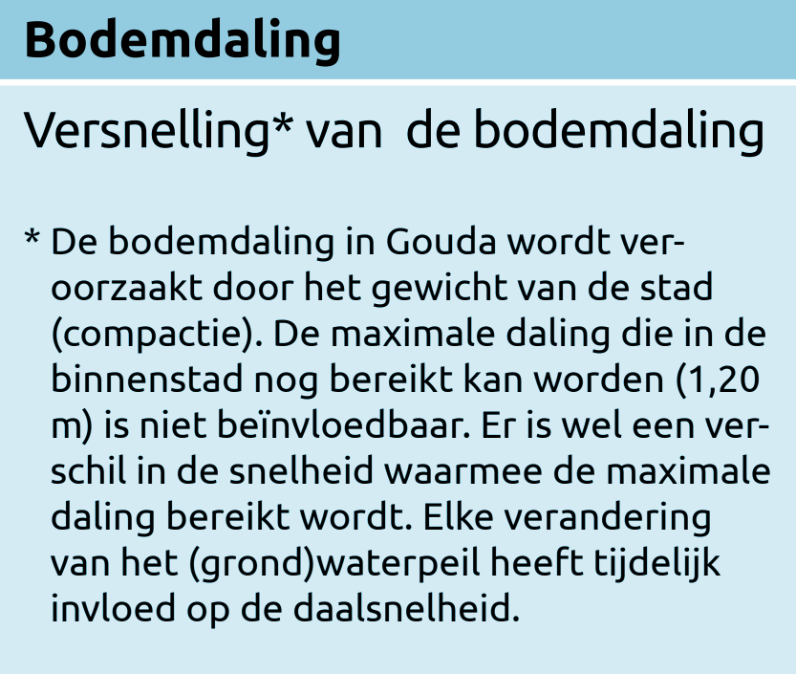
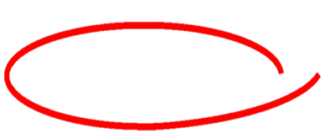
Oorzaak
In historisch perspectief
Verstening
Verdichting

Slide 10
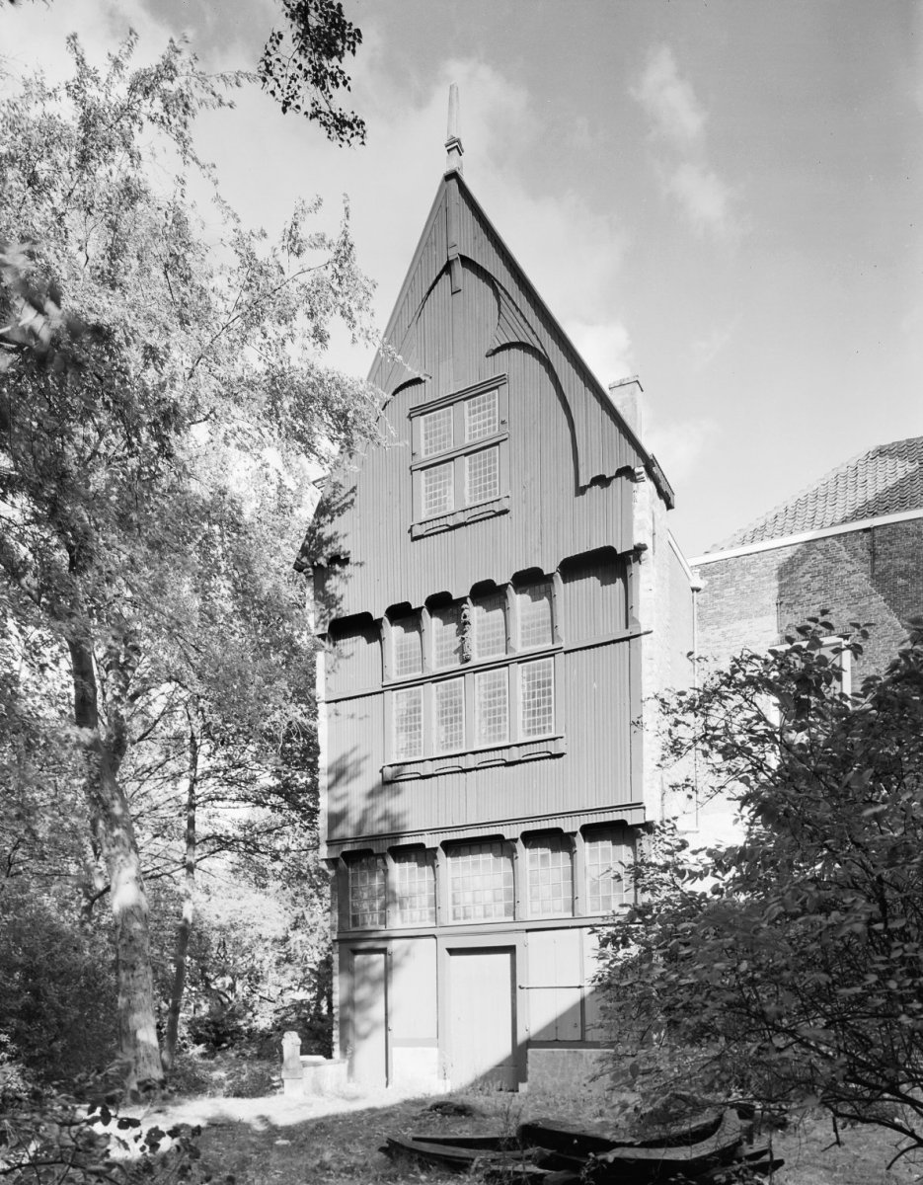
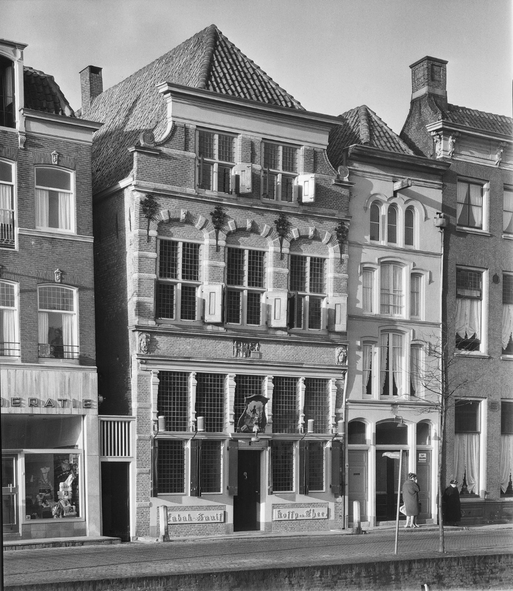
Verstening

Slide 11
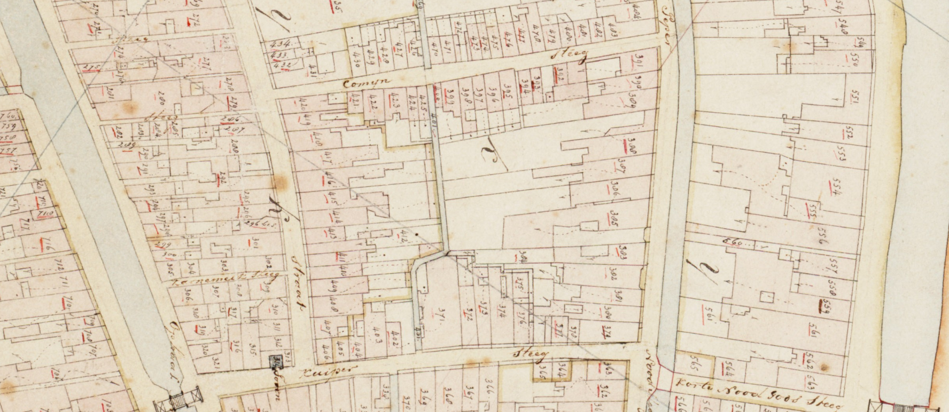
Verdichting

Slide 12
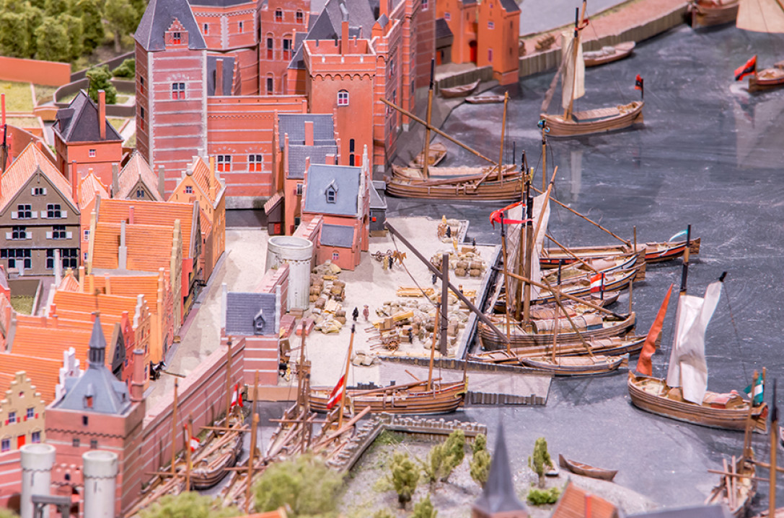
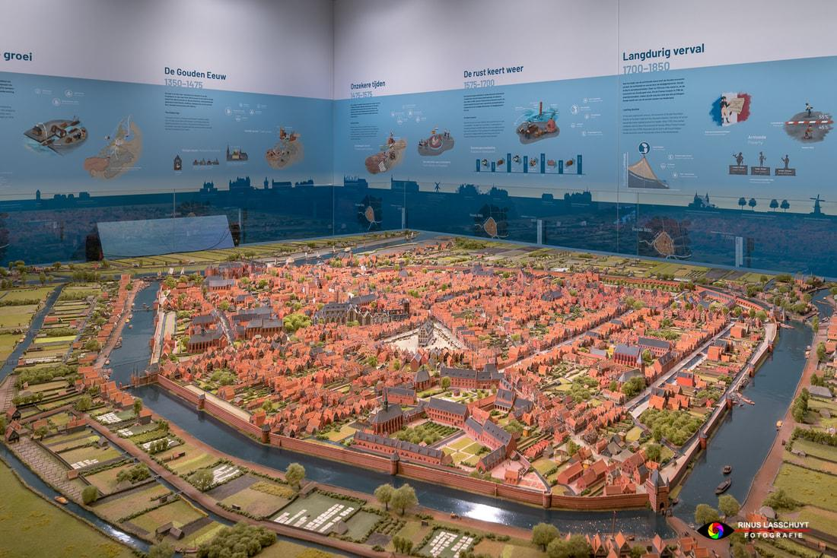
Maquette 1562

Slide 13
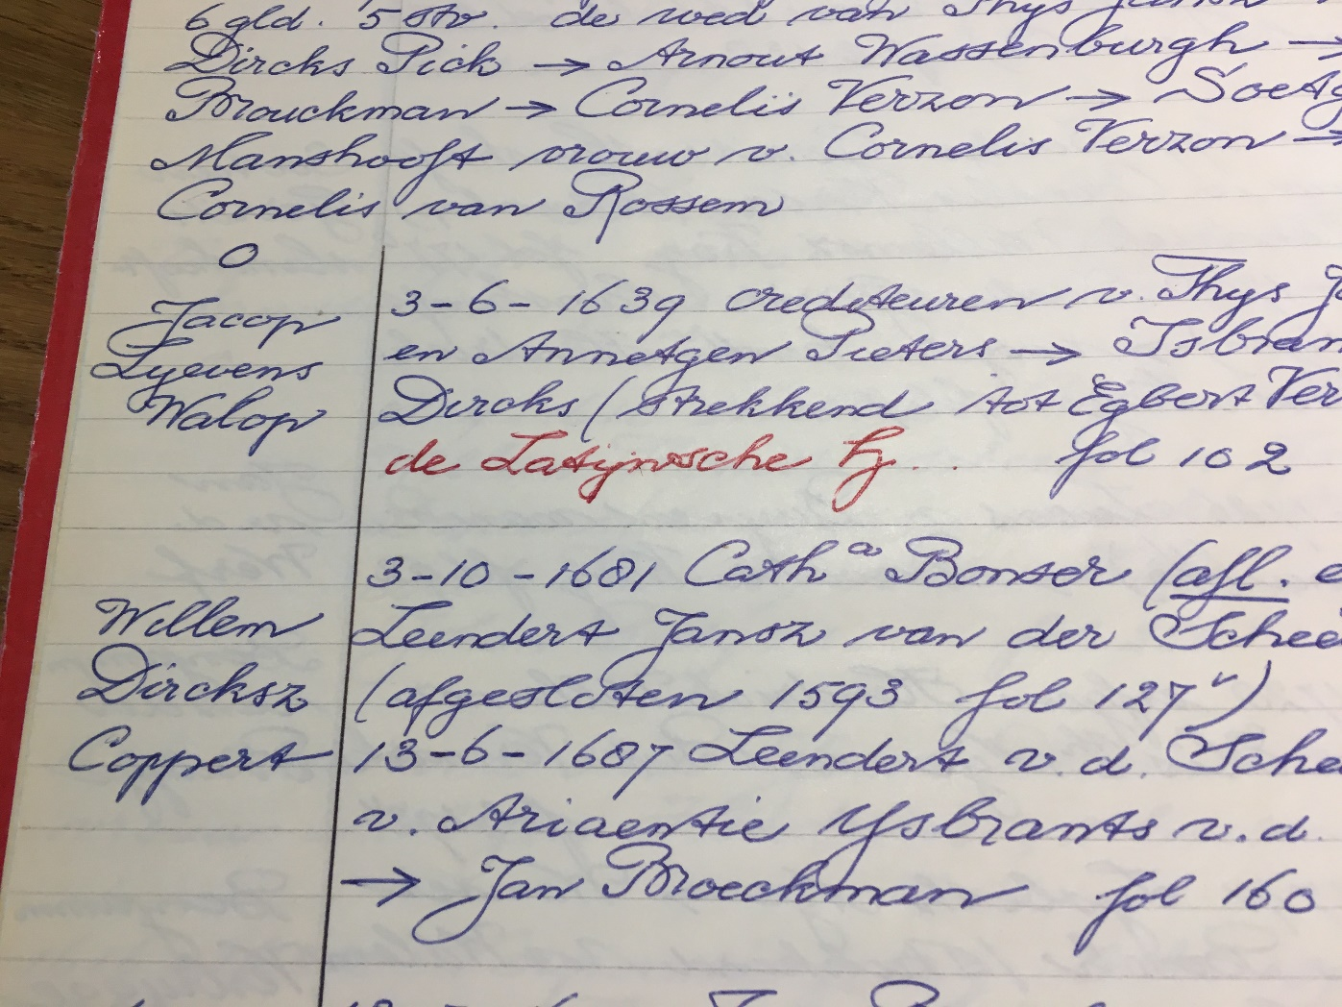
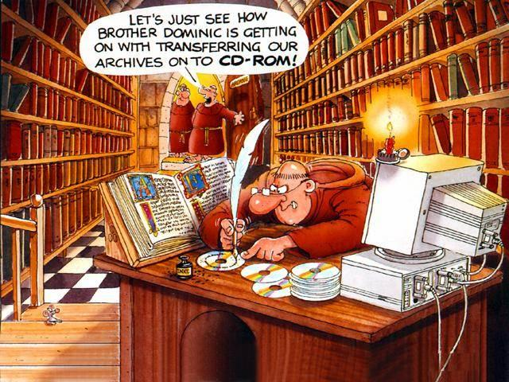
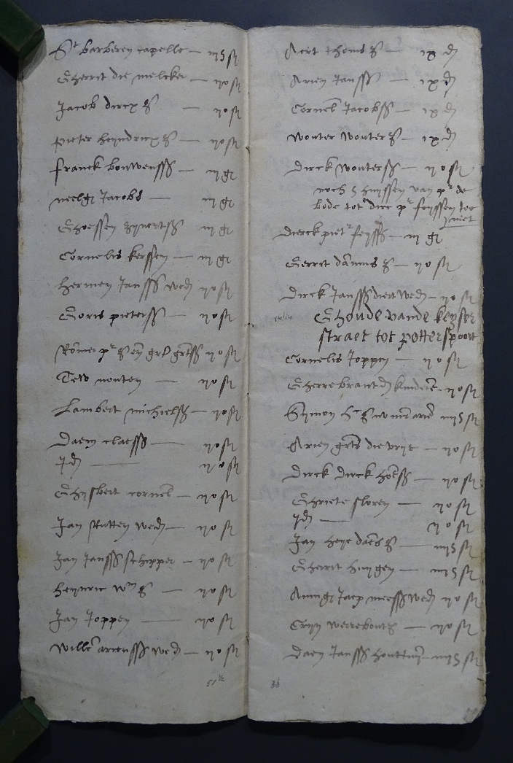
‘Apparaat Matthijs’ en Hofstedegeld

Slide 14
Doel
Gouda Tijdmachine gaat over:
de hele stad Gouda
alle Gouwenaars
door alle eeuwen heen
Het project Gouda Tijdmachine wil uit de enorme hoeveelheid informatie de ontwikkeling van de stad volledig reconstrueren. Alle informatie over gebouwen, wegen, water, bedrijven en bewoning moet in kaart gebracht worden.

Slide 15
Doel
Meer kennis en besef van de historie van Gouda bij inwoners van Gouda en andere geïnteresseerden.
Want dit kan leiden tot:
Meer respect voor de stad en haar verleden
Beter begrip en acceptatie van het heden
Basis voor het maken van beleid voor toekomst

Slide 16
Gouda Tijdmachine
organisatie

Slide 17
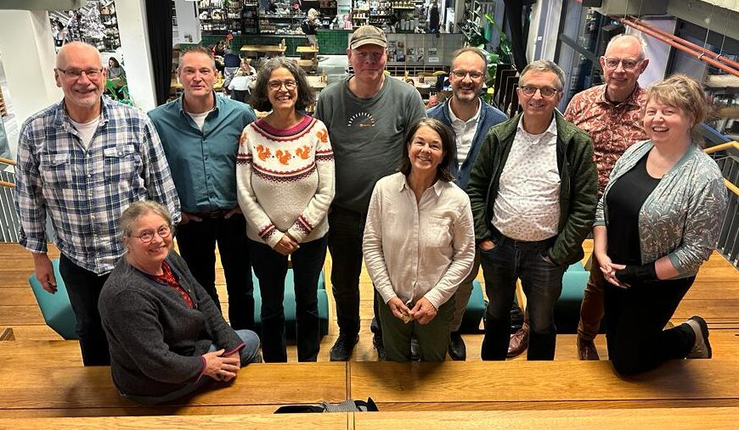
Van een groep enthousiastelingen …

Slide 18
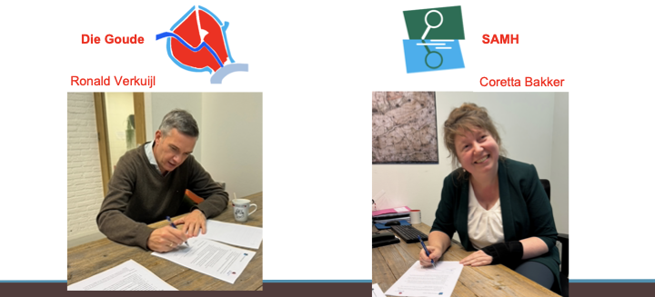


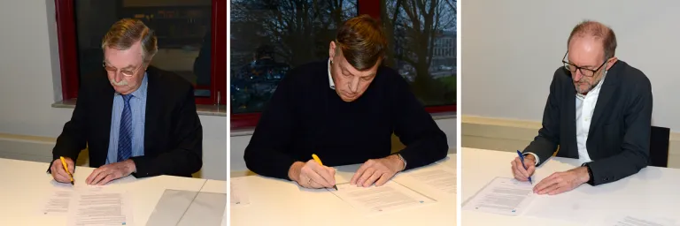
… naar een samenwerkingsovereenkomst
Notes:
https://www.diegoude.nl/werkgroepen/gouda-tijdmachine/

Slide 19
… met een projectorganisatie
Coretta Bakker (directeur SAMH)
Marilou Remmelts (bestuurslid van Die Goude)
Peter Kuppen (projectleider)
Kerngroep
Driehoek
Digitalisering
ICT
Onderzoek
Producten
Marianne van der Veer
Marcel van Dasselaar
Cor Revet
Bob Coret
Erik Kooistra
Bianca van den Berg
Marilou Remmelts
Henkjan Sprokholt
Peter Kuppen

Slide 20
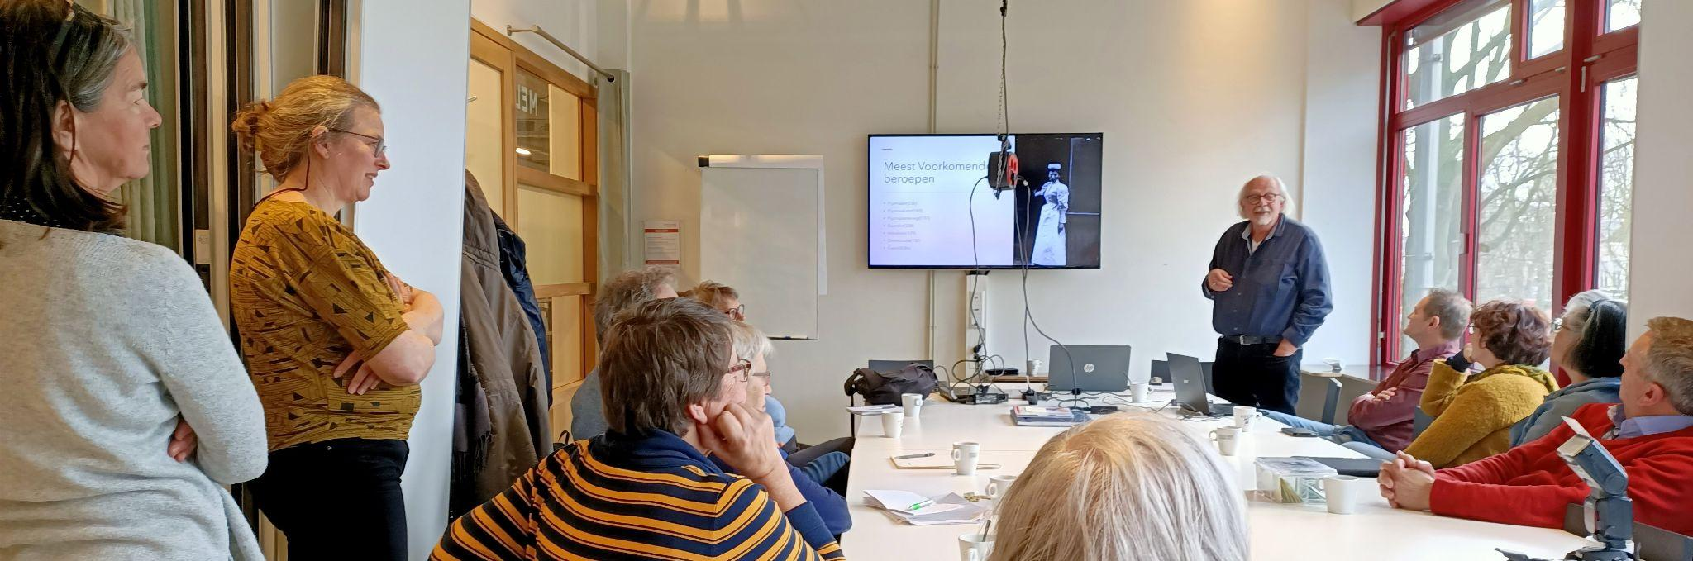
… met schil van ± 15 “offline” vrijwilligers
Scannen/fotograferen/transcriberen/indexeren/controleren archiefbronnen
…… GTM cafés

Slide 21
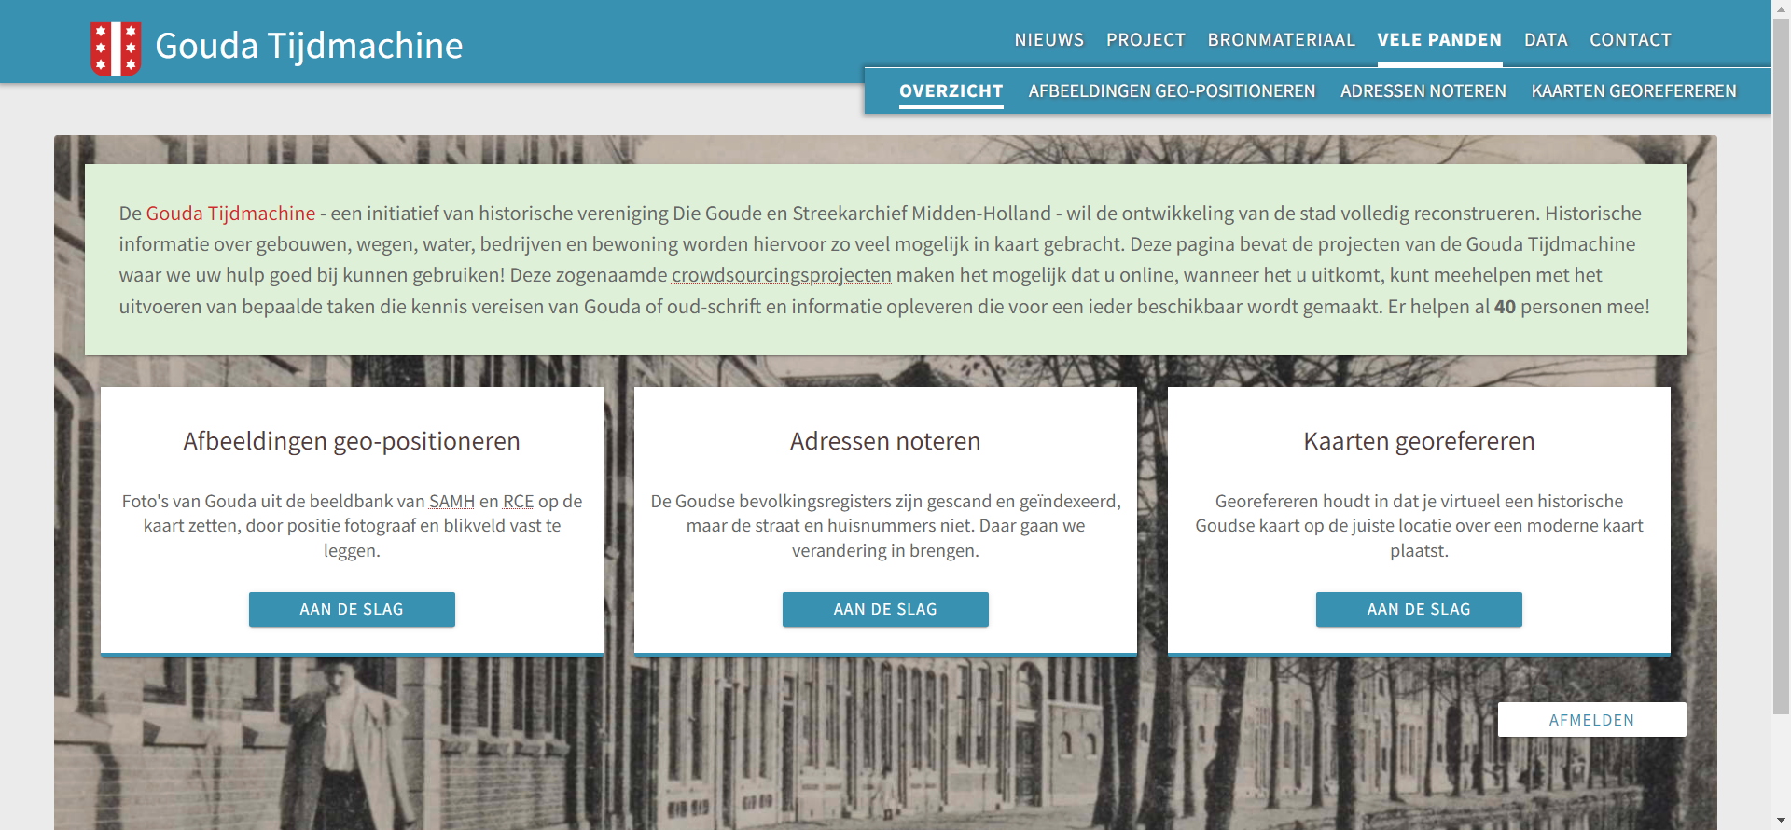
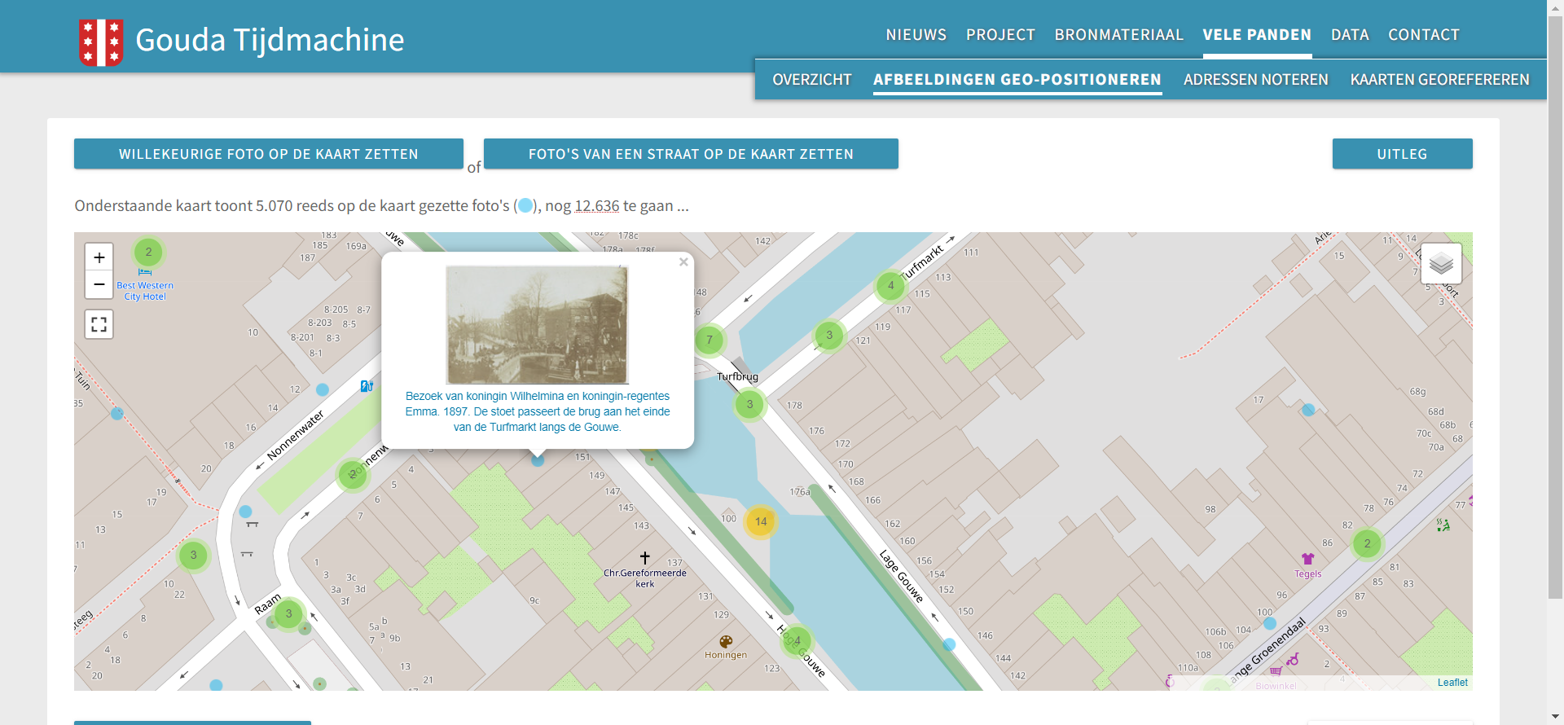
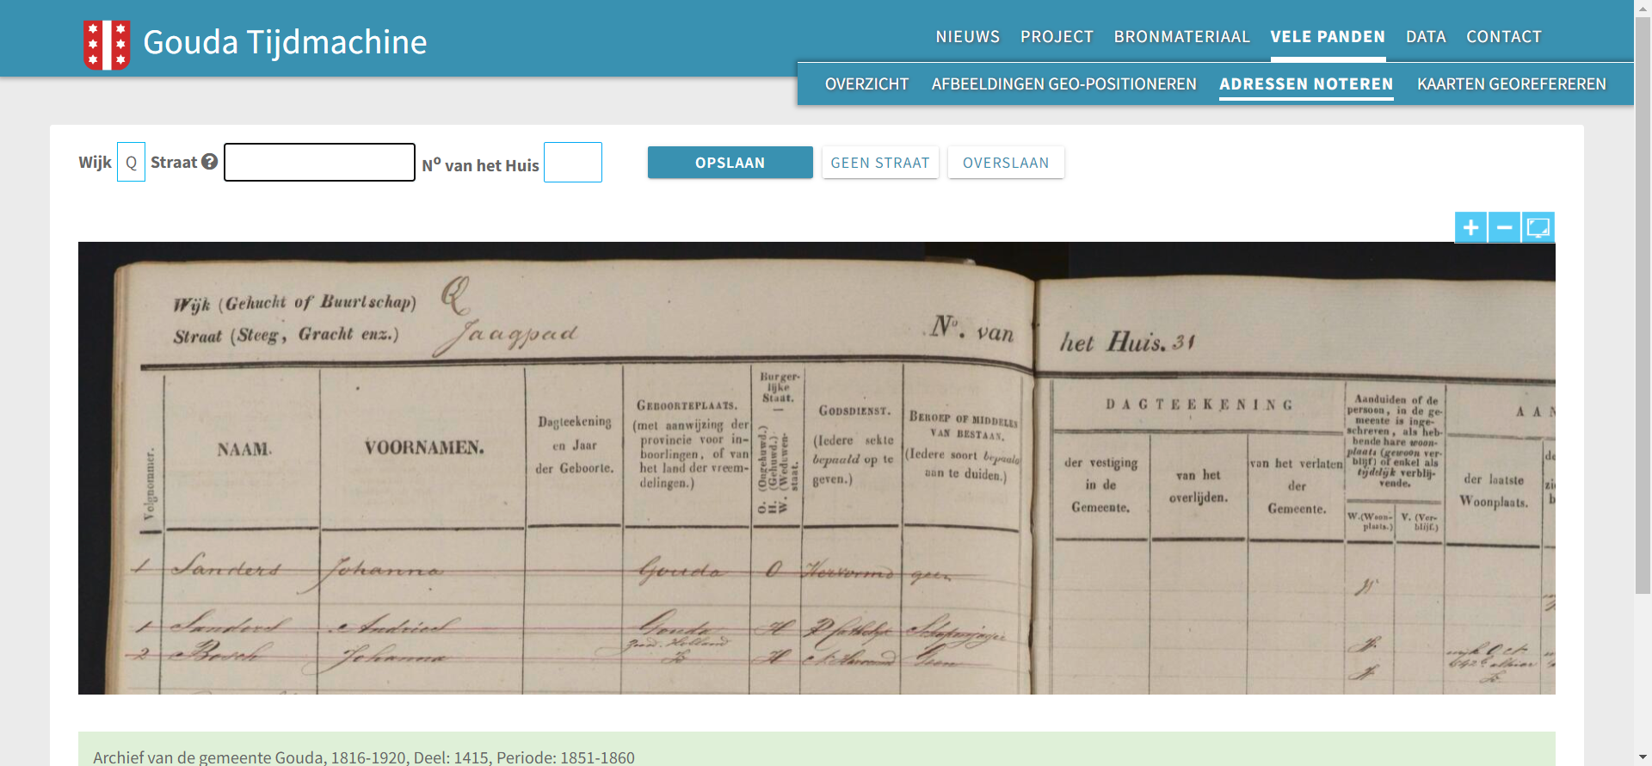
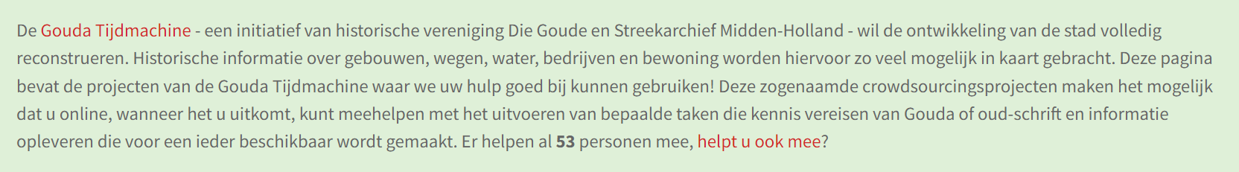
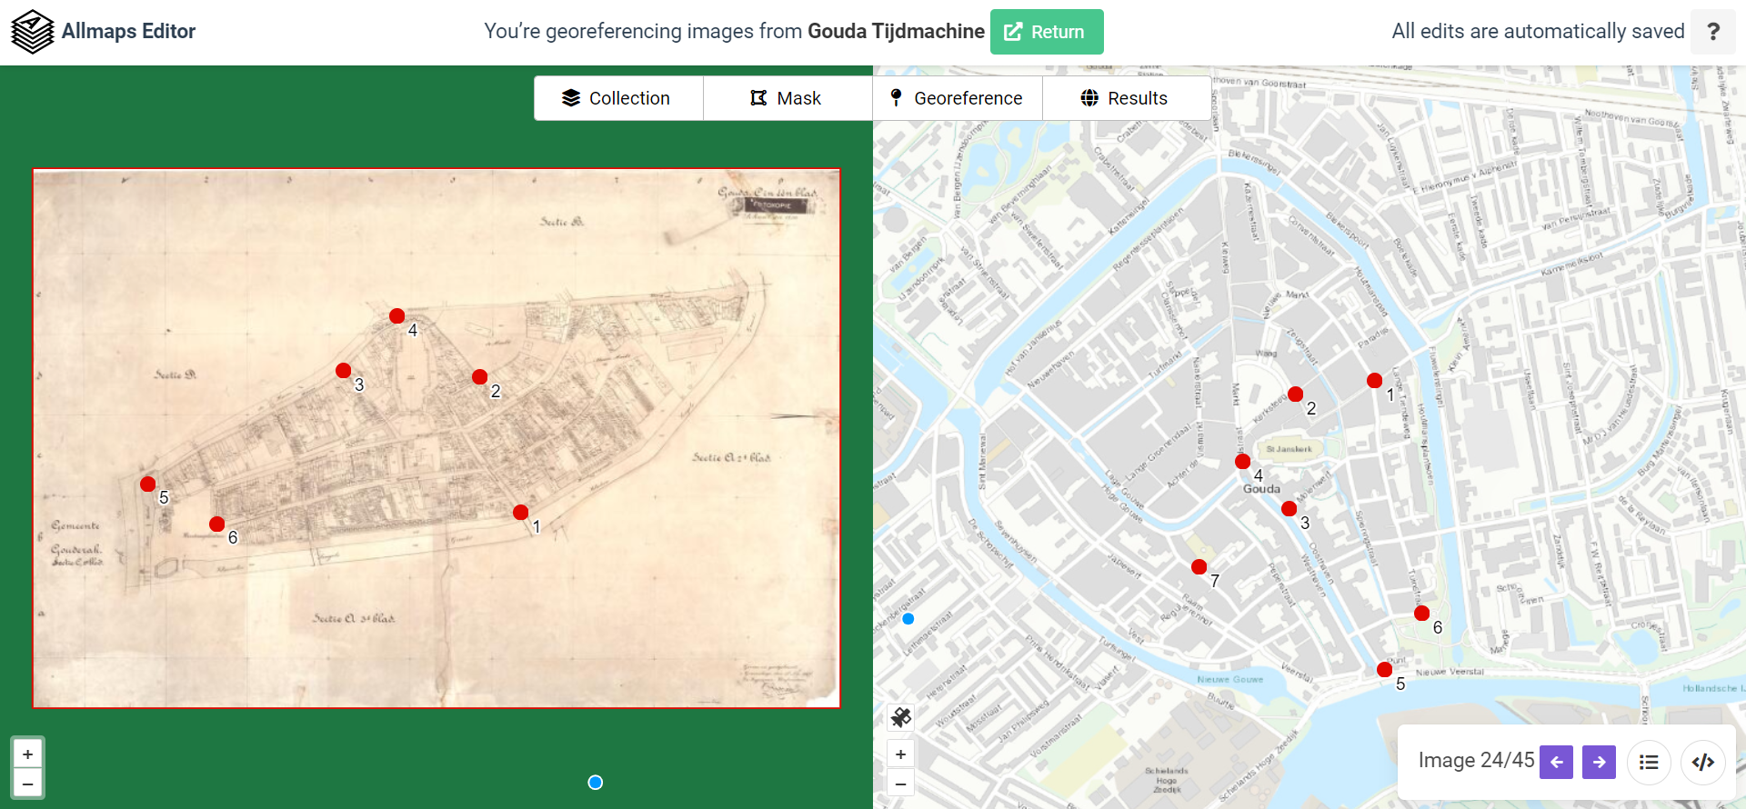
… en schil van ± 85 “online” vrijwilligers
Het crowd-sourcingsplatform van de Gouda Tijdmachine heet Vele Panden

Slide 22
Gouda Tijdmachine
inhoud vastleggen in knowledge graph

Slide 23
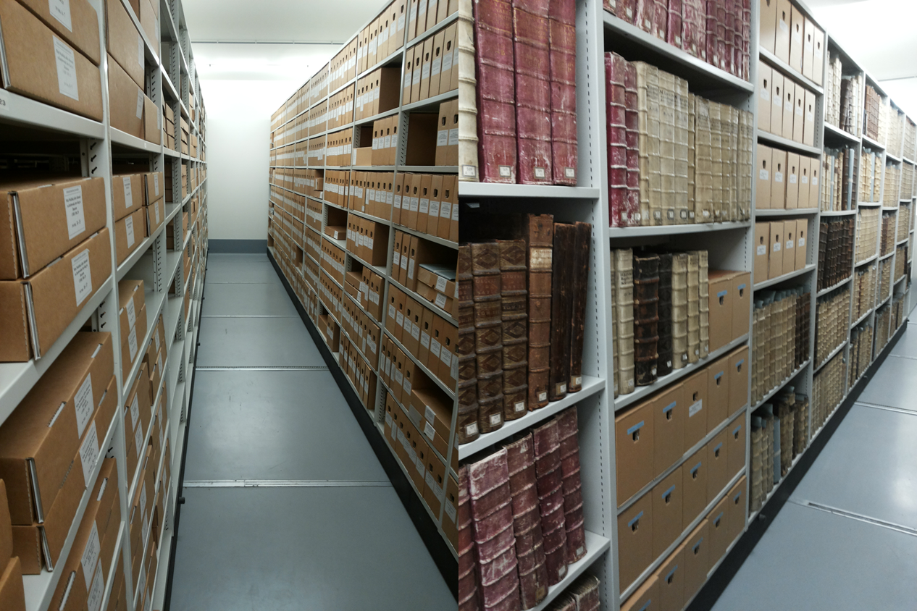
Gouwedepot: 9,5 km archiefmateriaal

Slide 24
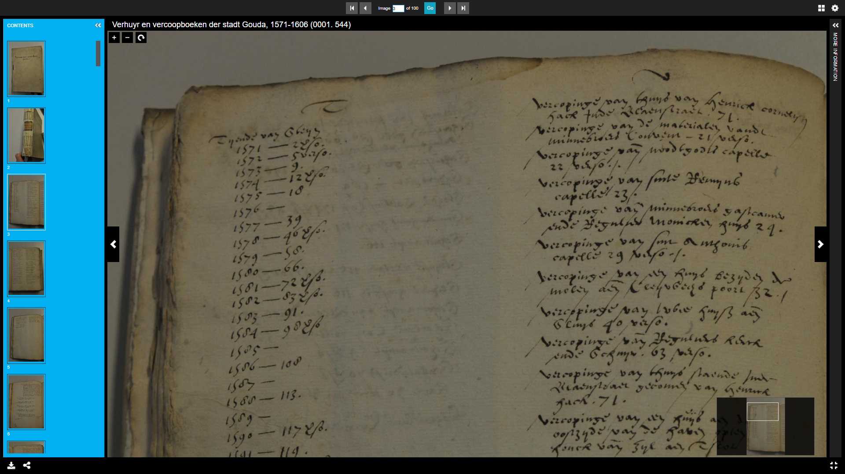

Slide 25
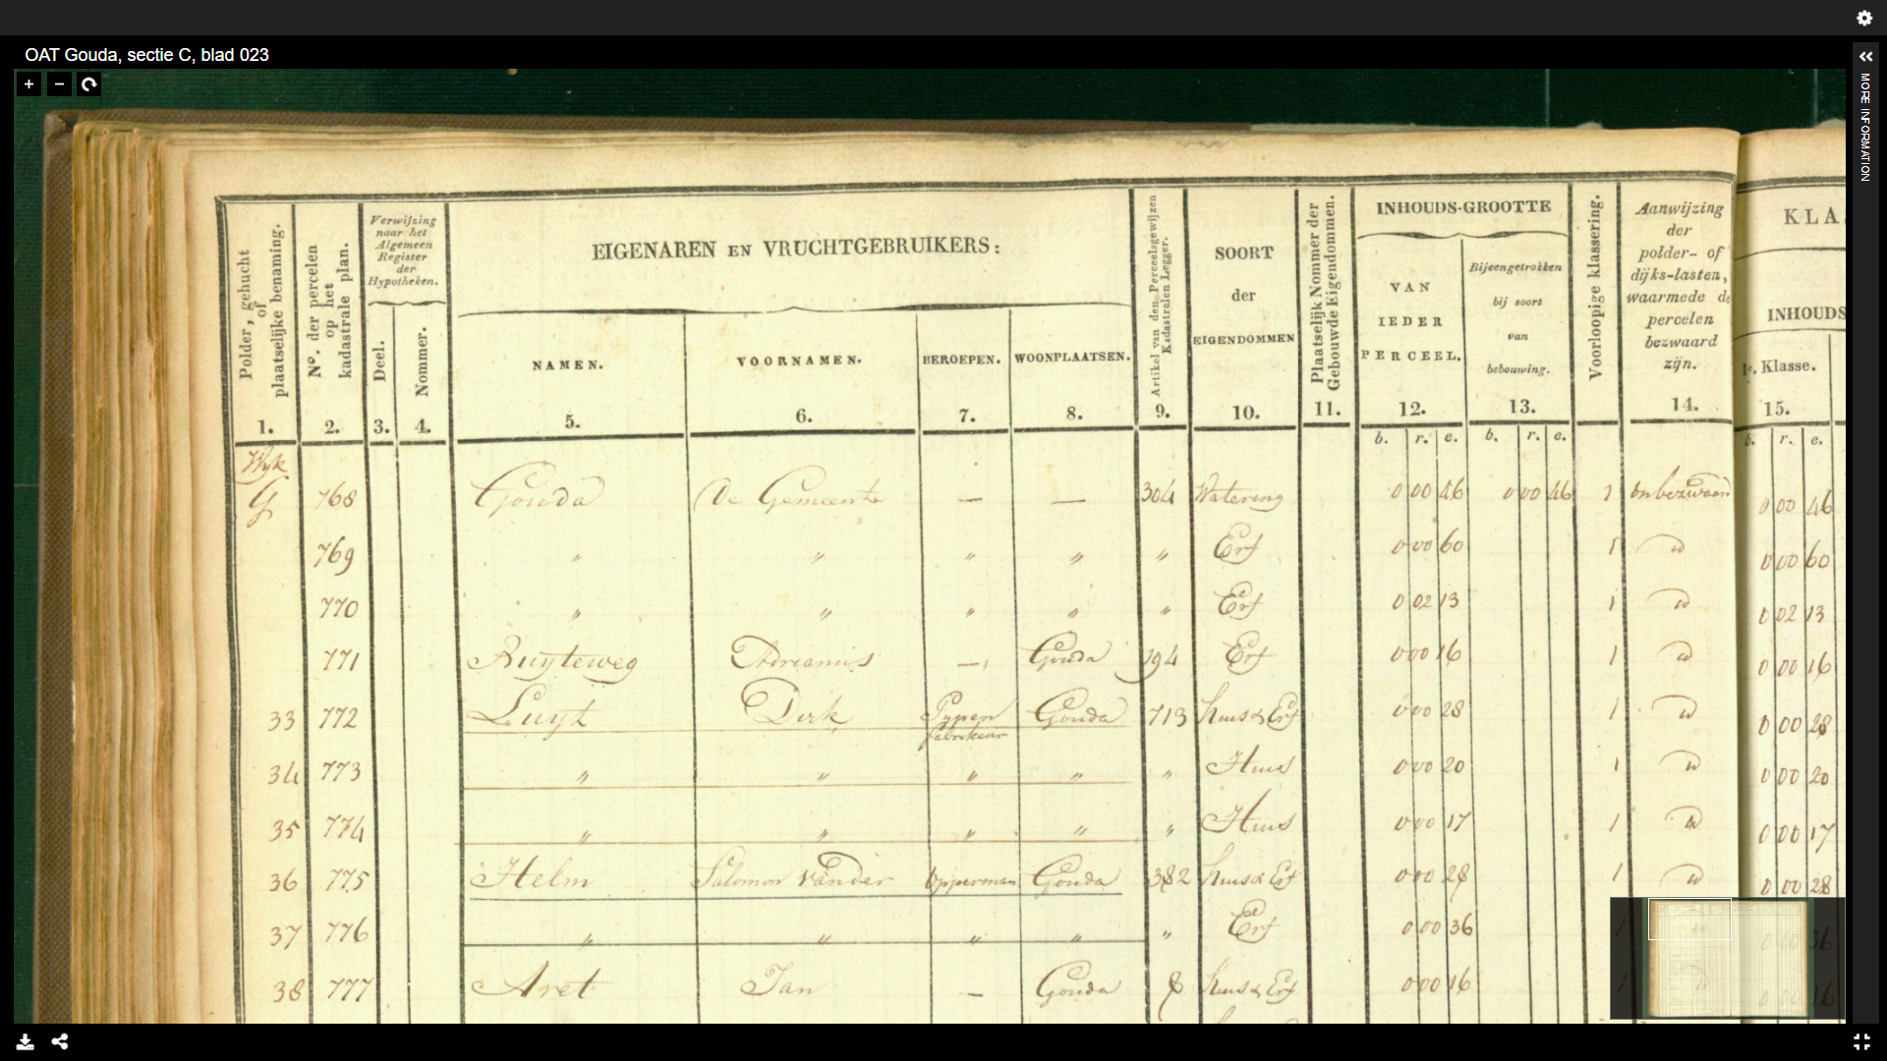

Slide 26
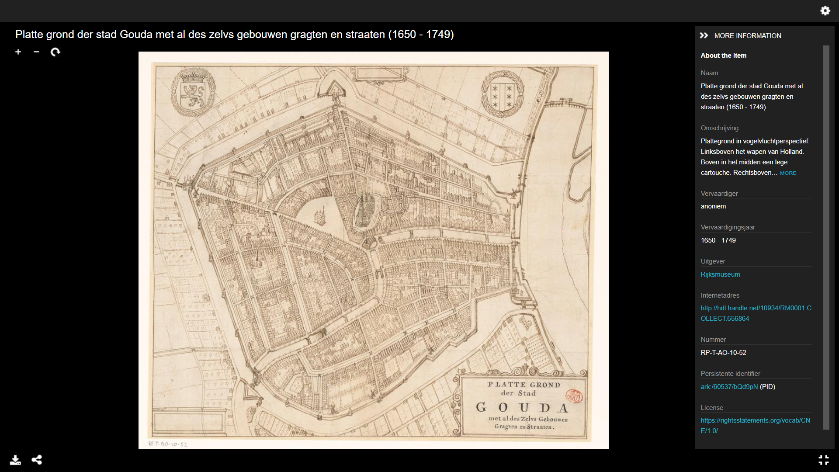
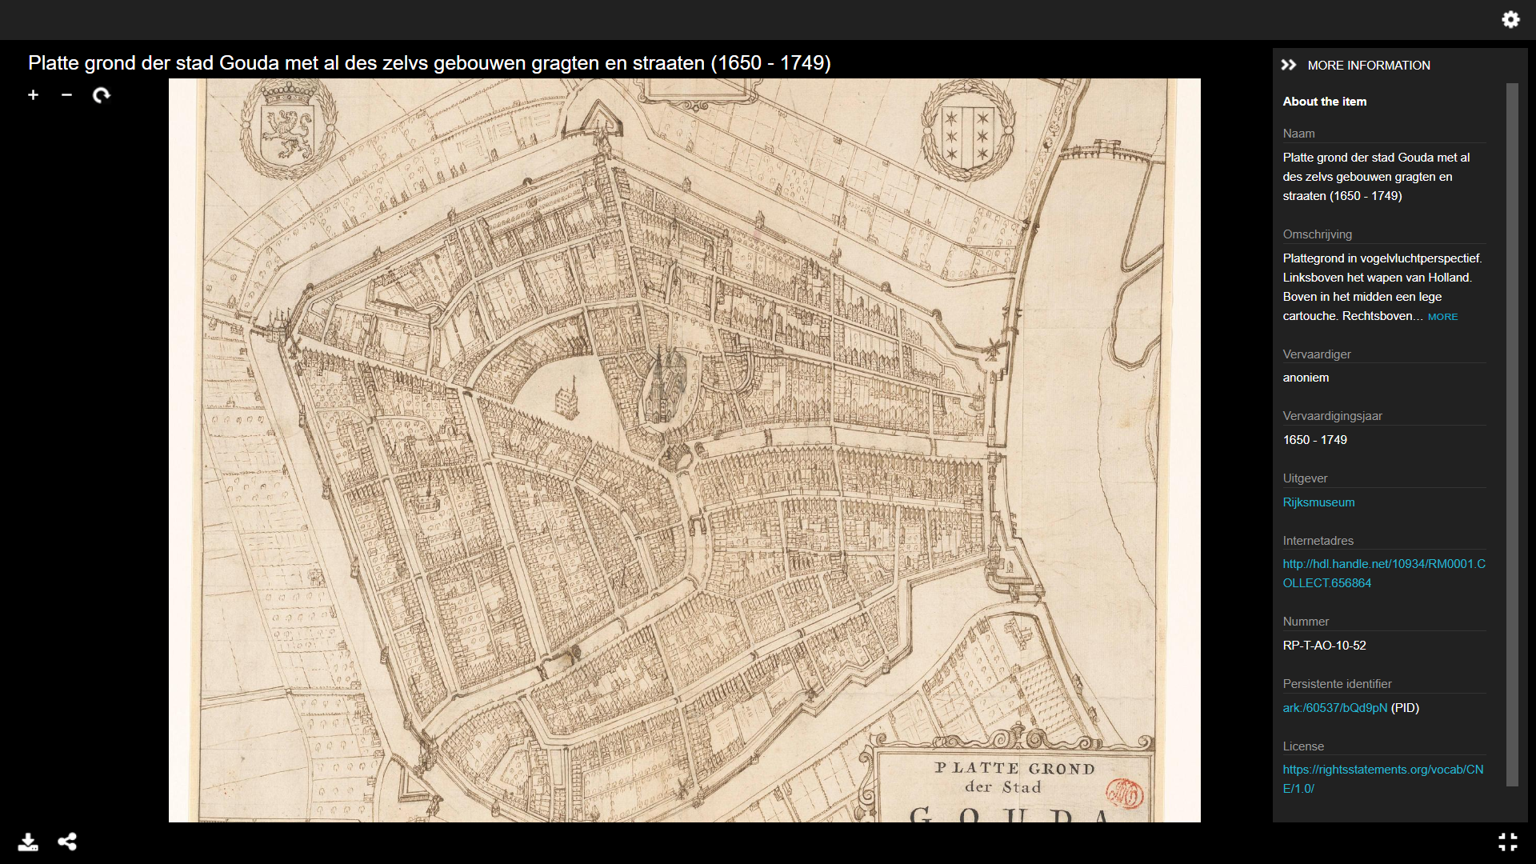
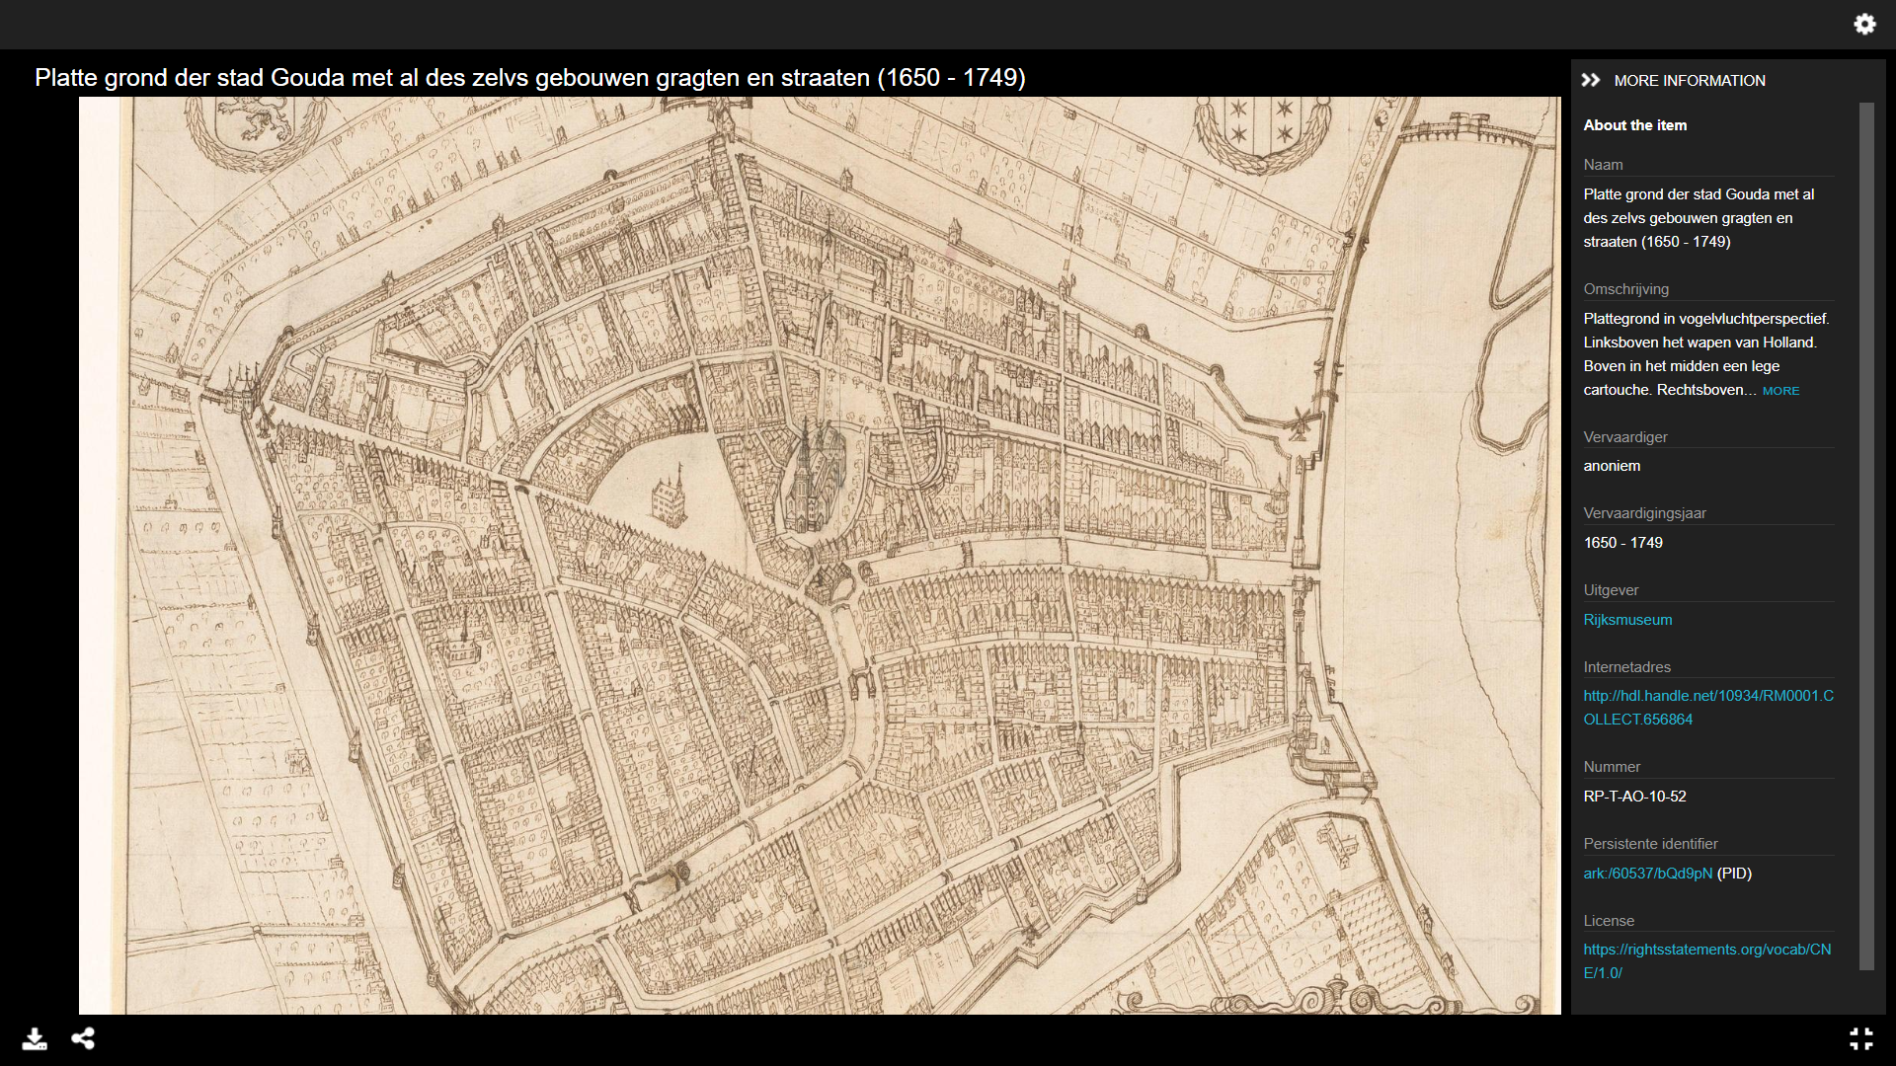
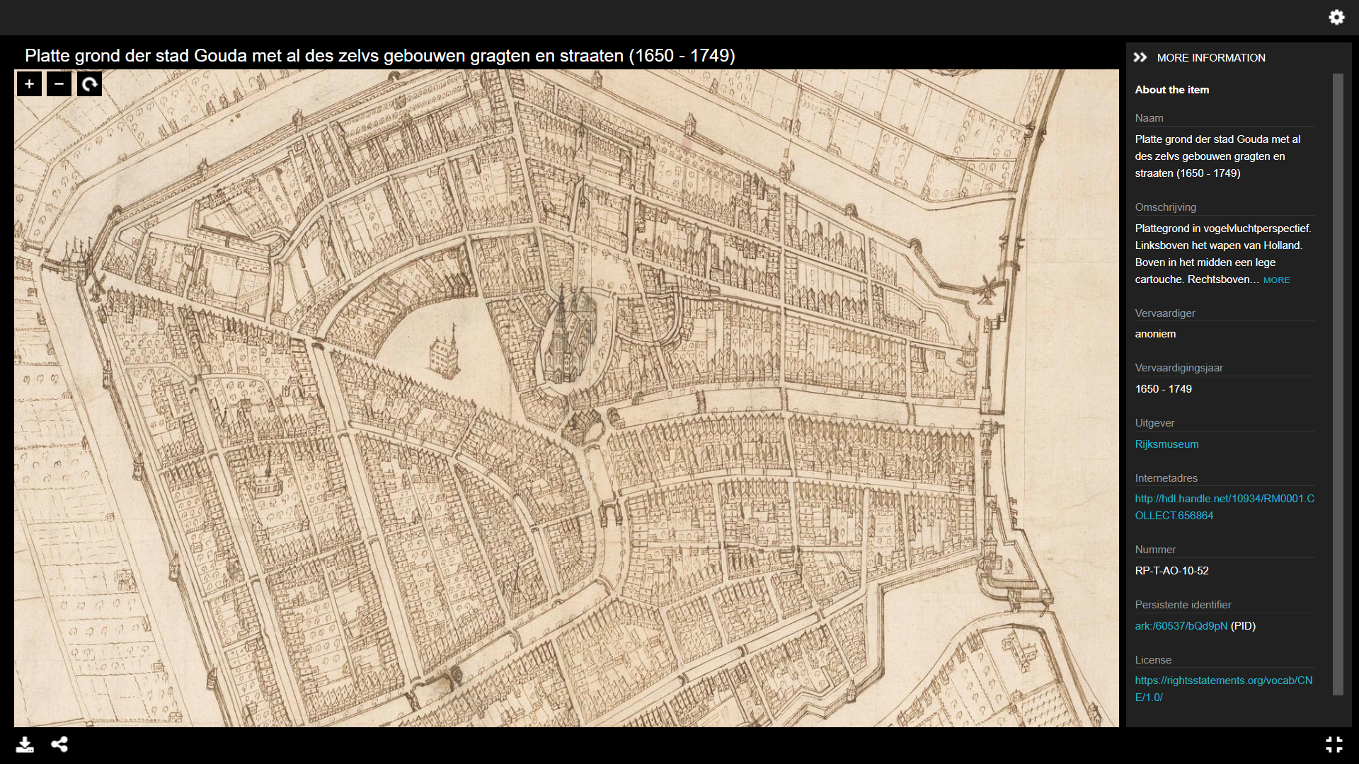
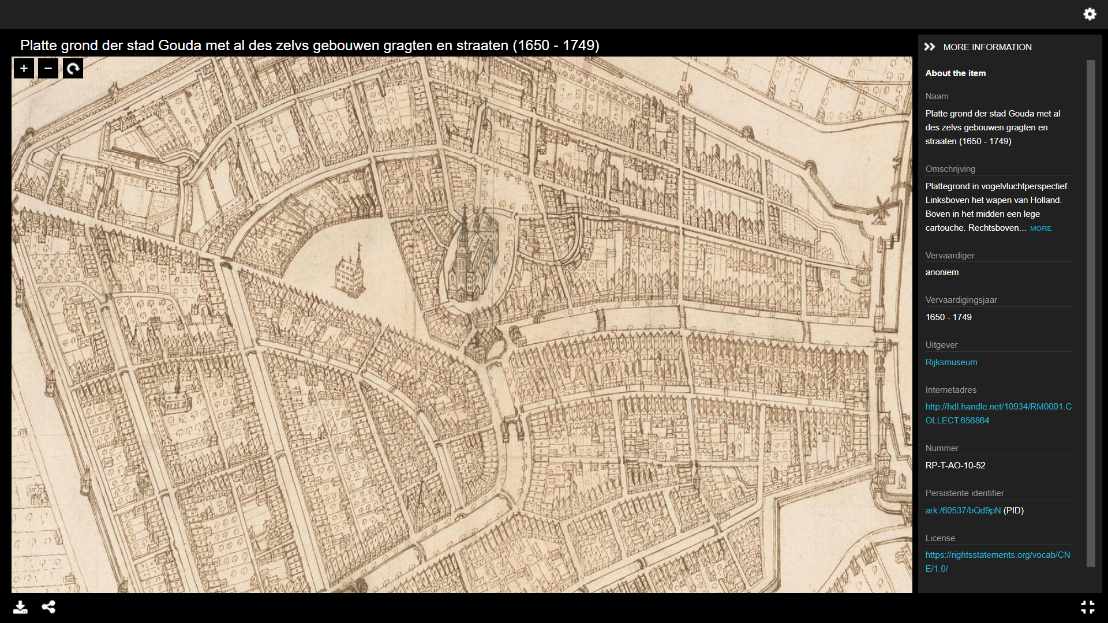
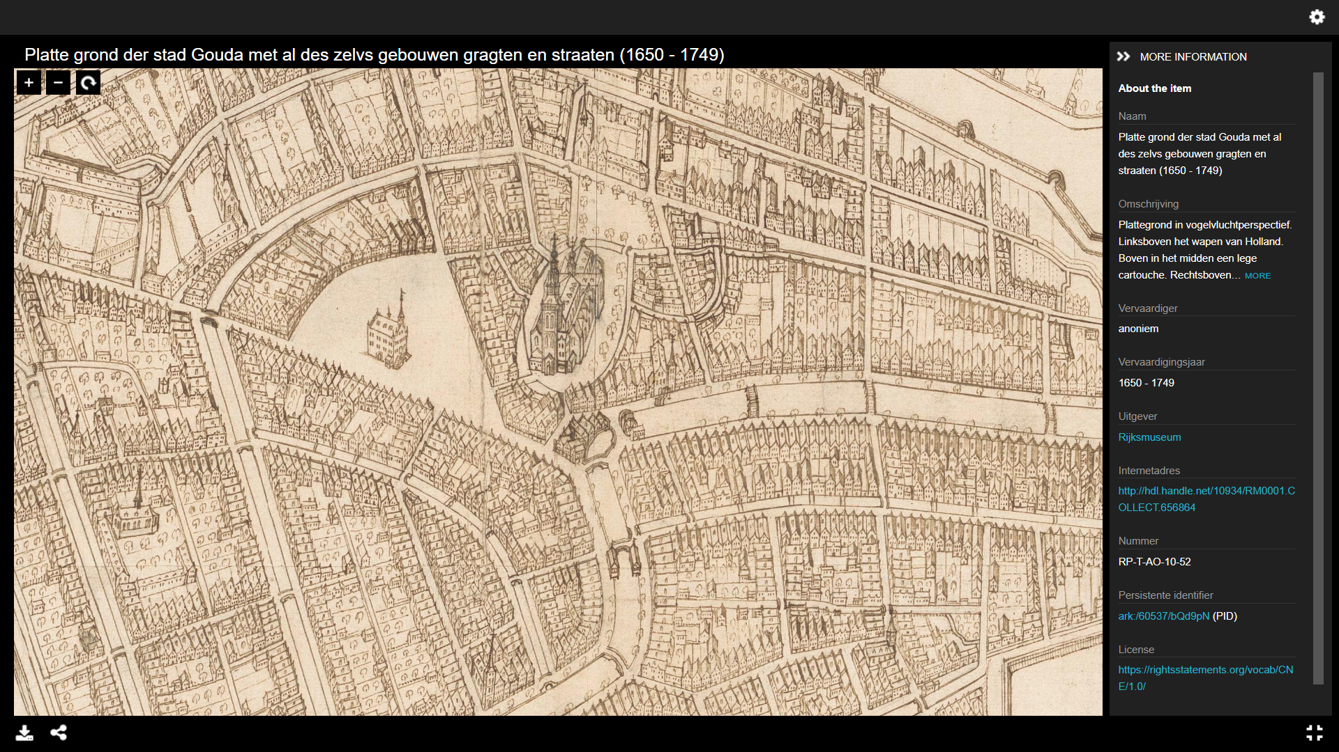
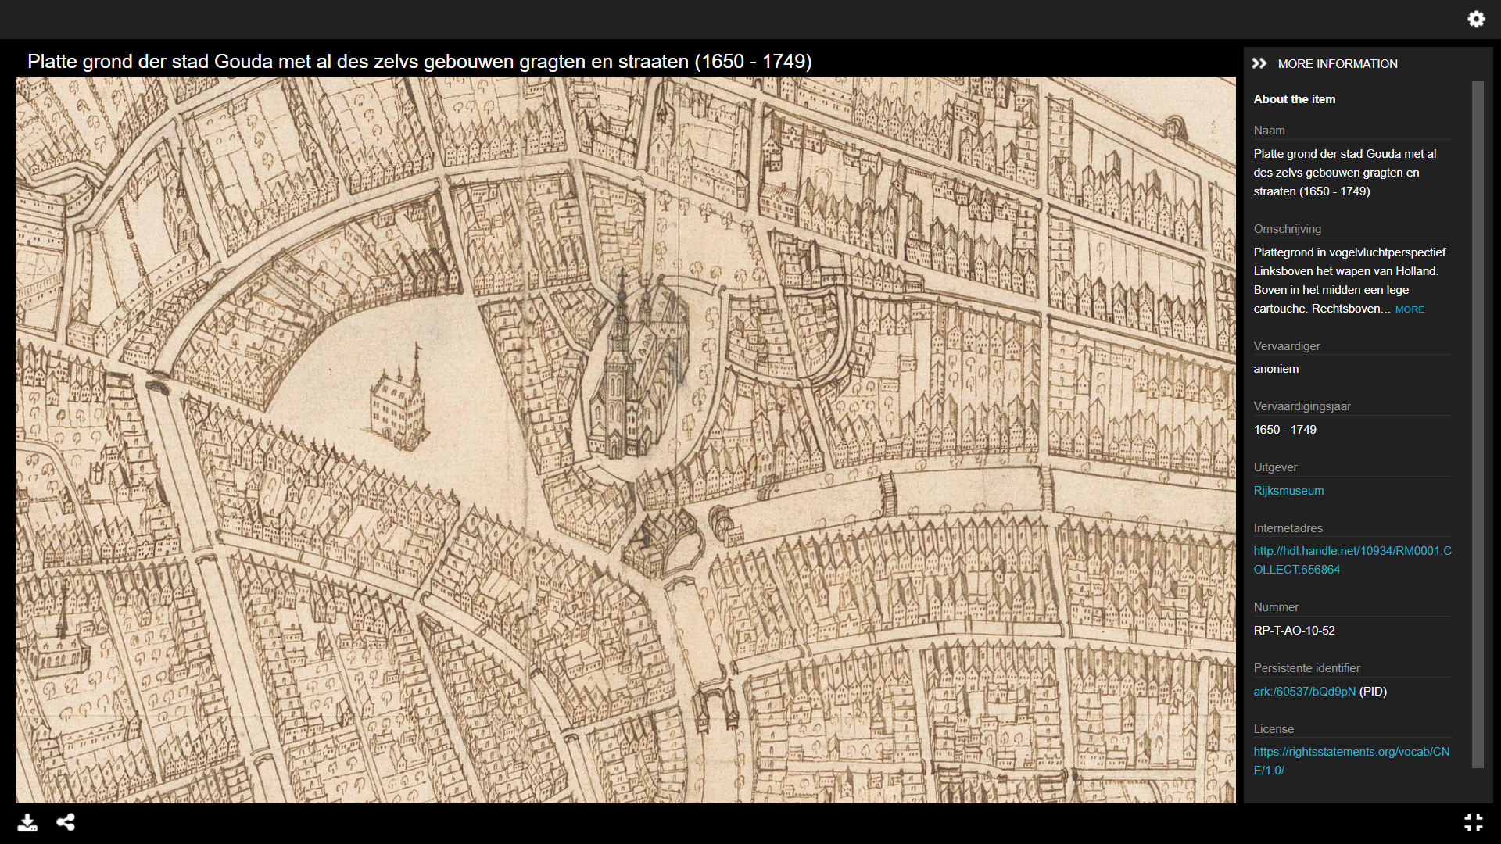
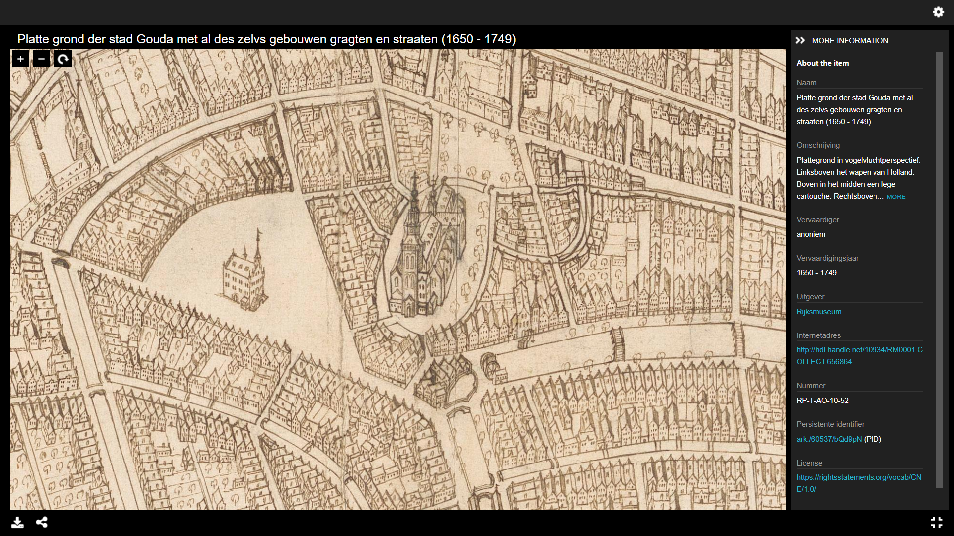

Slide 27
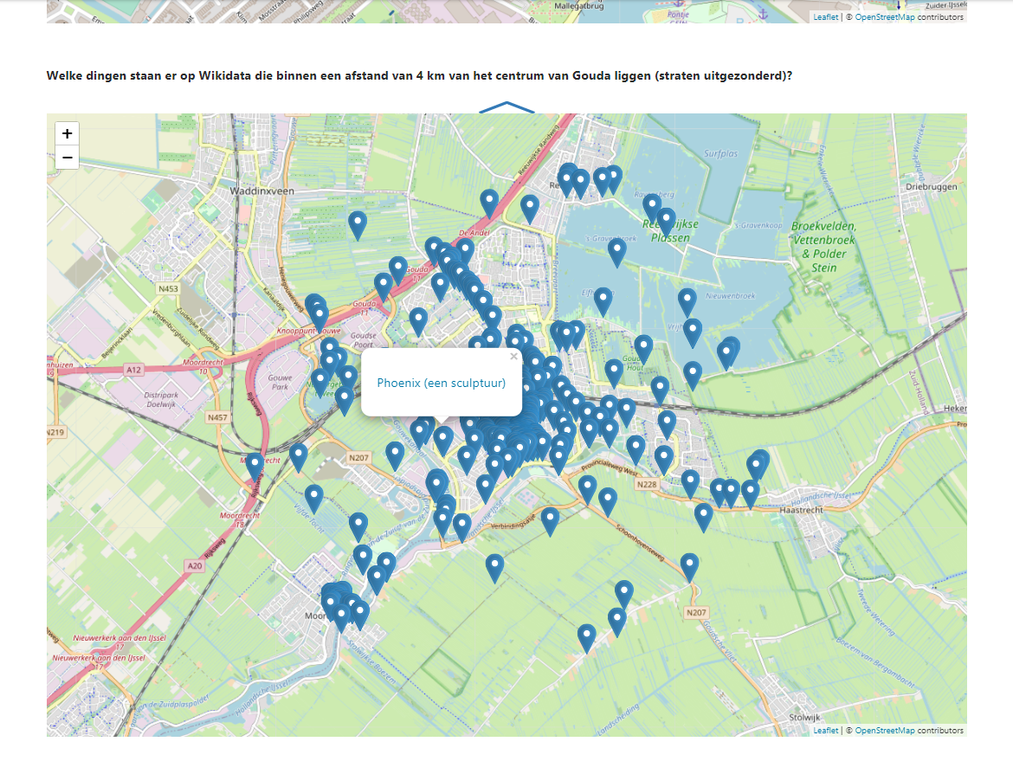
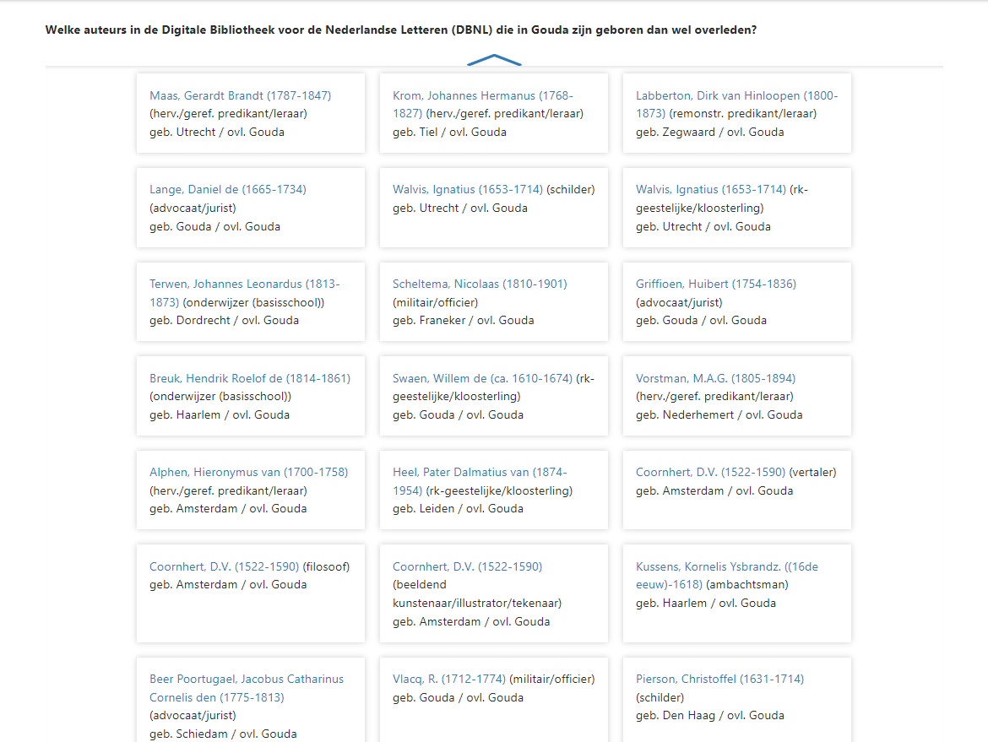
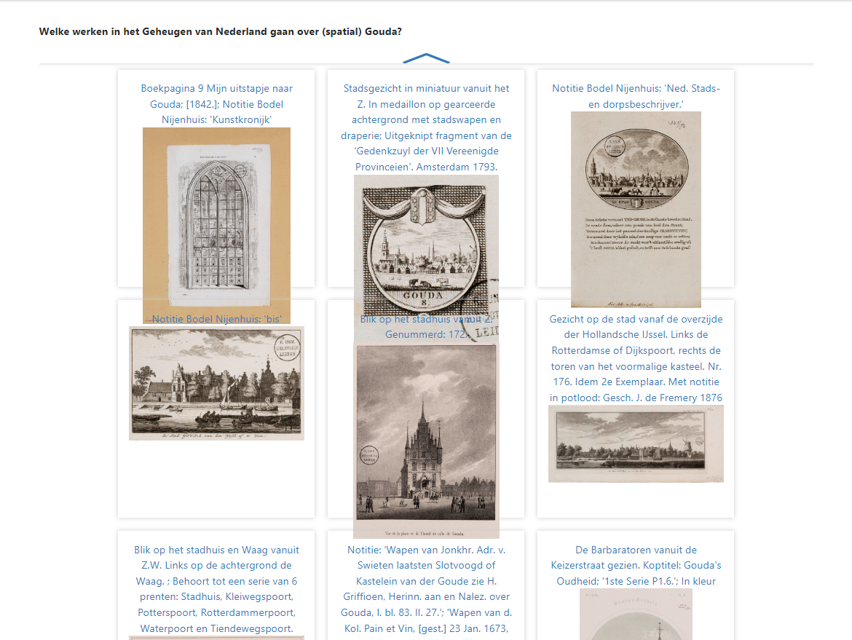
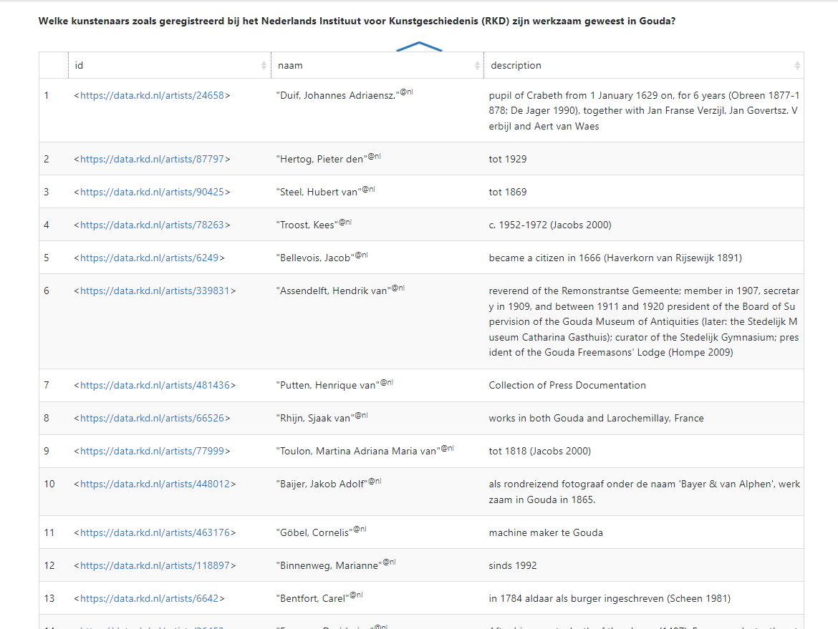
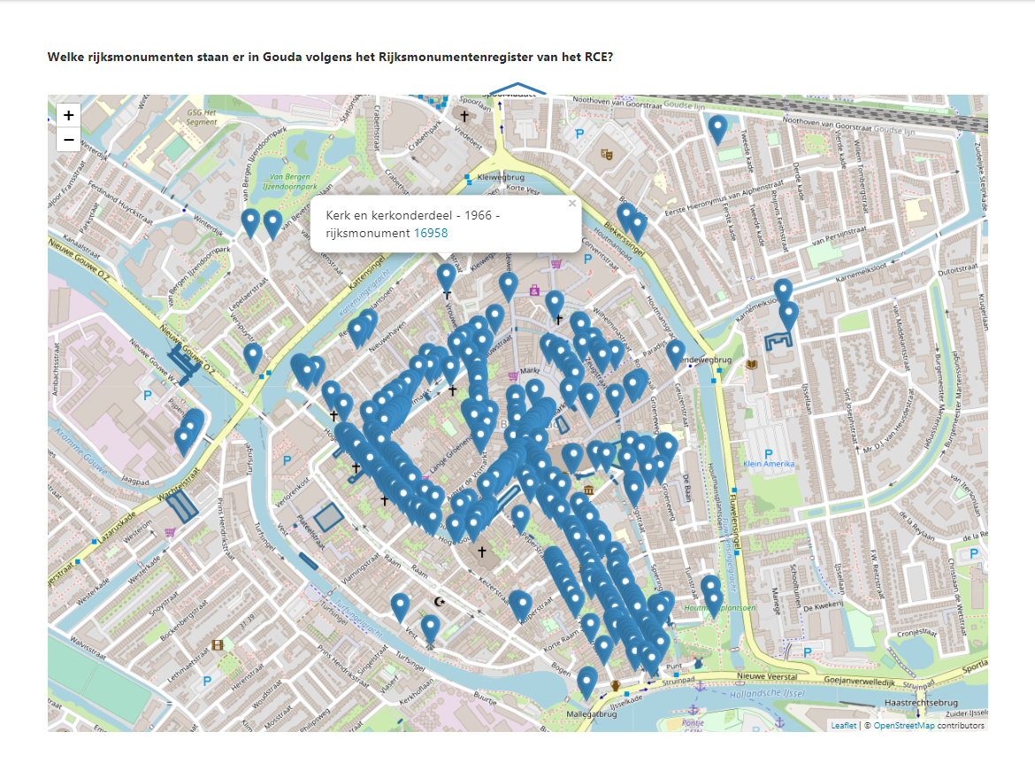
Goudse (linked) data ook elders

Slide 28
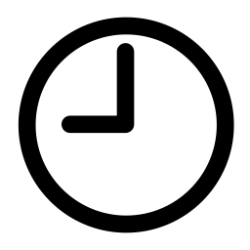

Geo-temporele, semantische, gelinkte data
BAG
Bewoner
Sluis
Eigenaar
Wikidata
Waterloop
Gemaal
Pand
Perceel
Straat
Brug
Adres
Sectie
Wijk
Bron

Slide 29
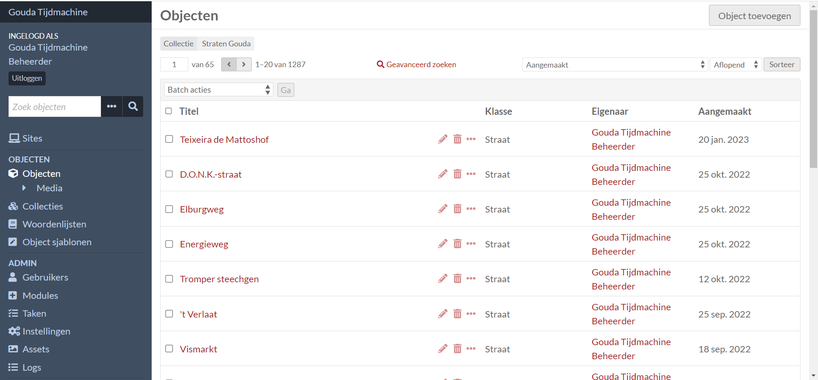
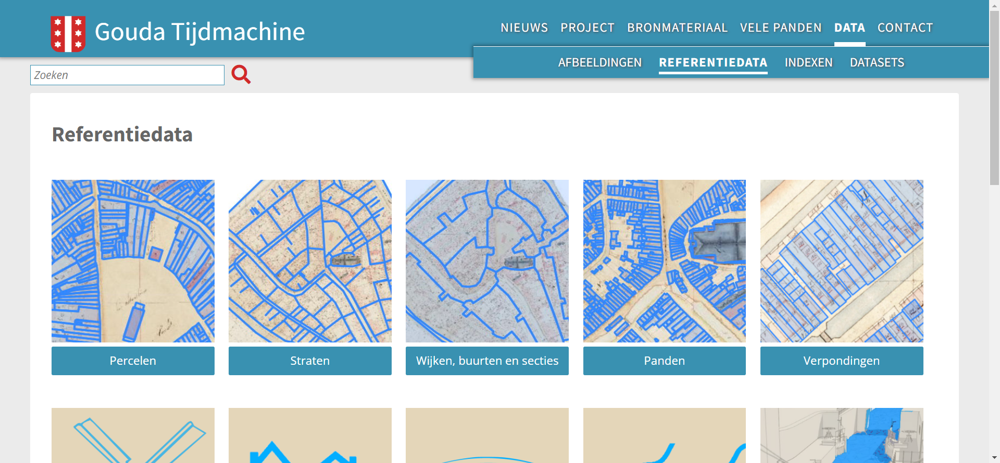
Tijdmachine infrastructuur

Slide 30
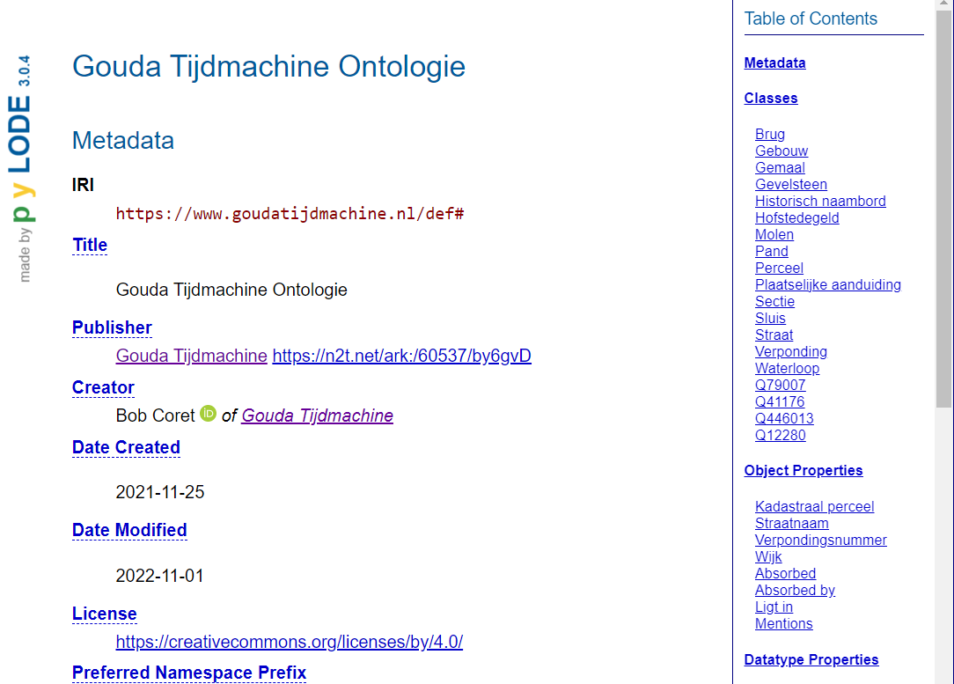
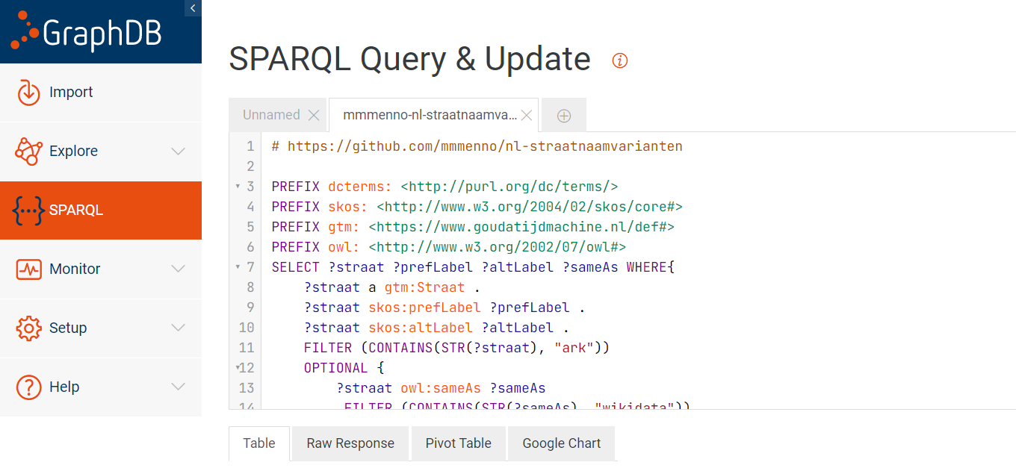
Tijdmachine infrastructuur

Slide 31
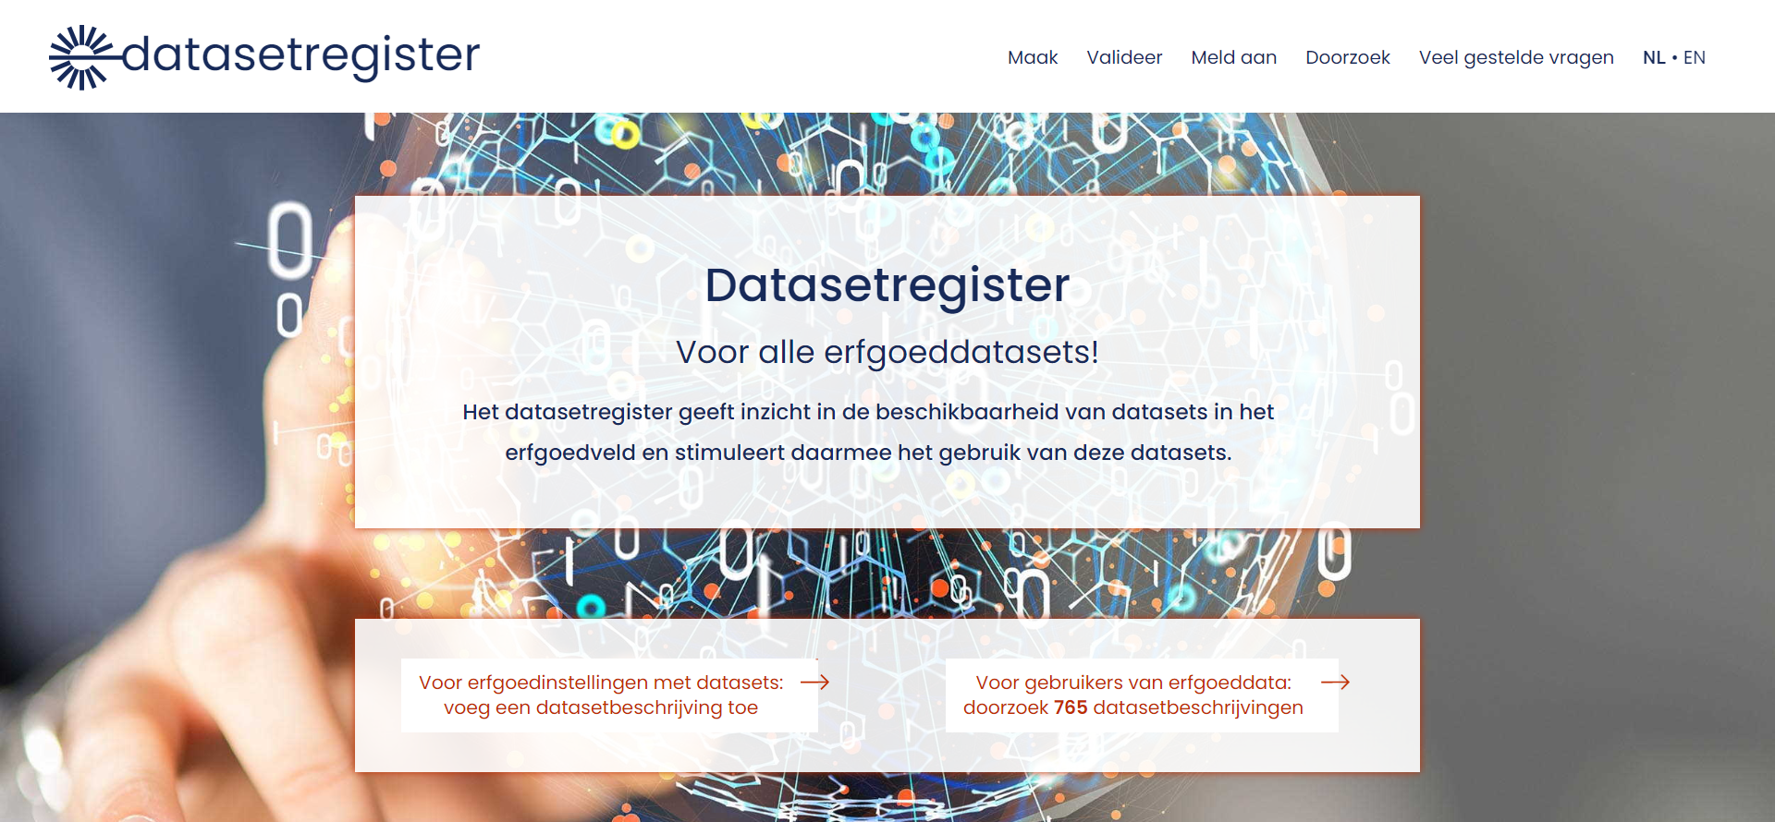
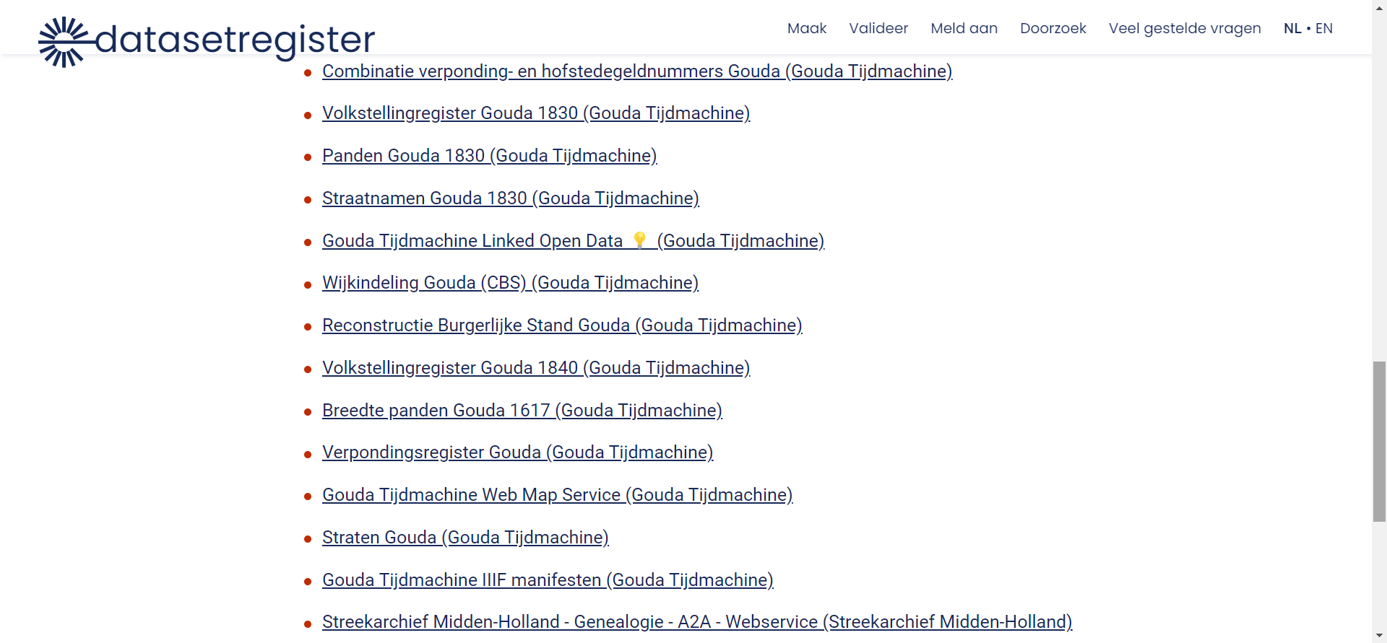
Open data

Slide 32
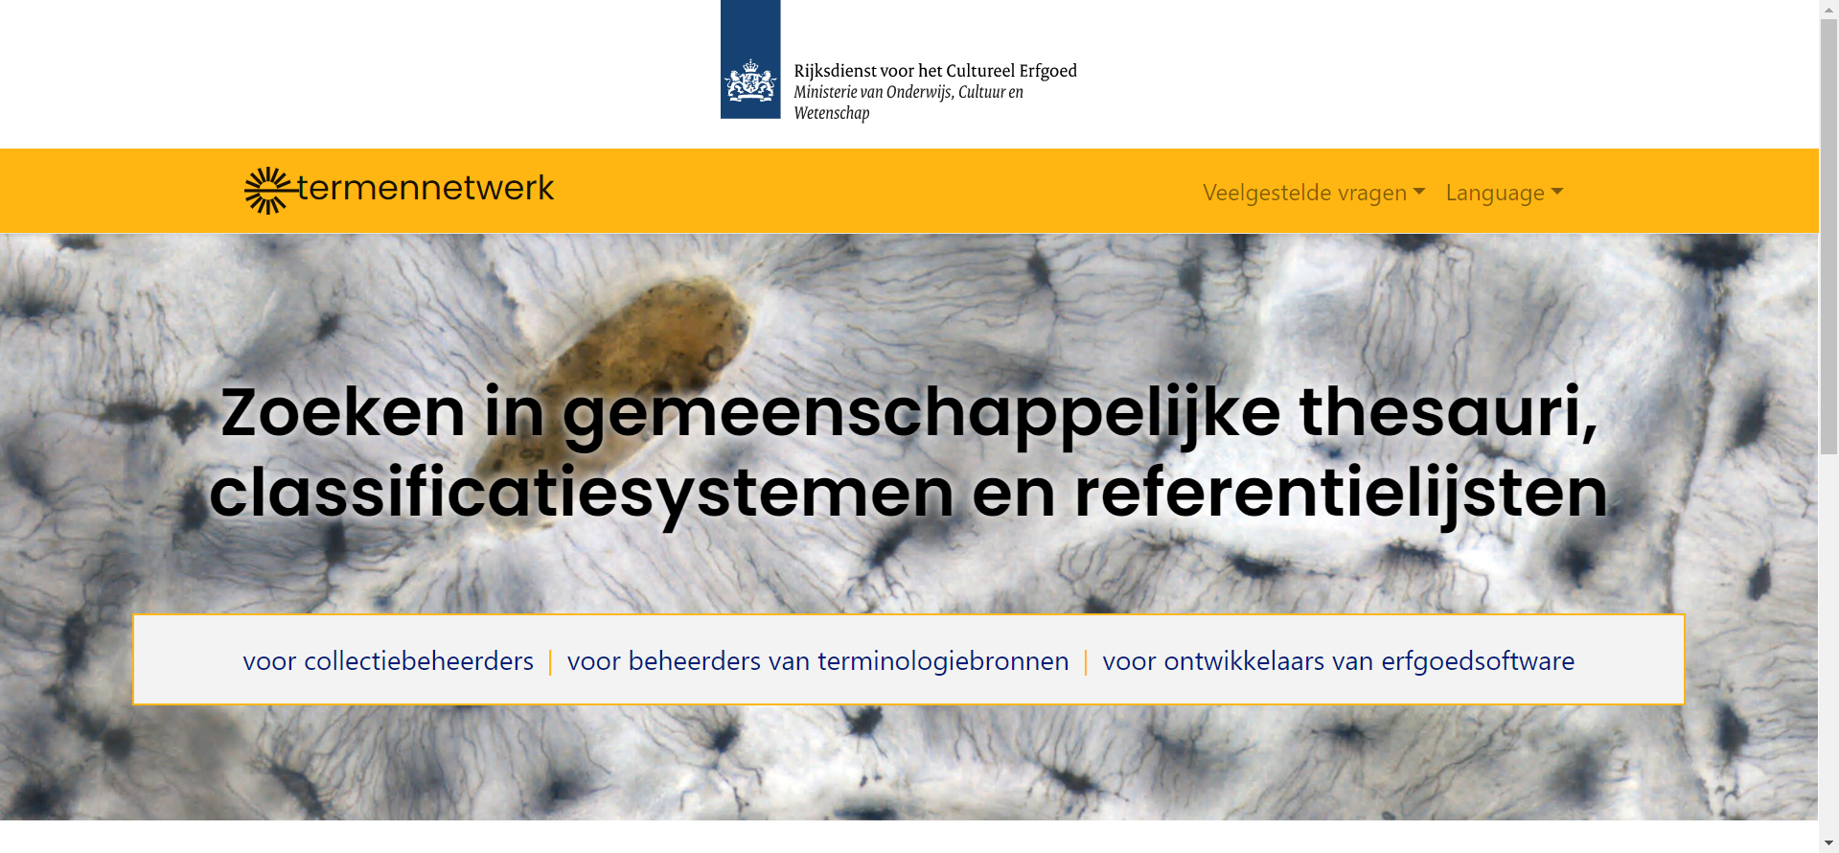
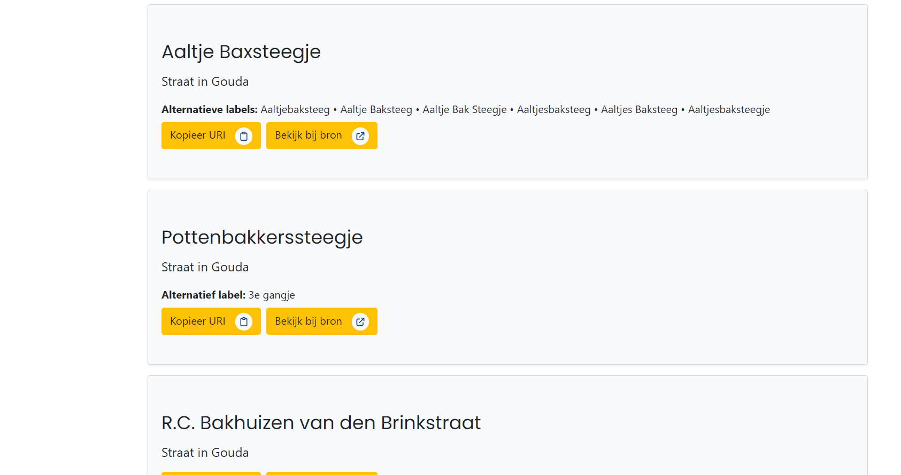
Netwerk van erfgoeddata

Slide 33
Gouda Tijdmachine
visualiseren

Slide 34

Data op de website via Omeka S

Slide 35


Data op de website via Omeka S

Slide 36


Gouda Tijdmachine Time Detective

Slide 37
Gouda Tijdmachine Time Detective
Financiering
  Onderzoek/prototype via Netwerk Digitaal Erfgoed
  Productie via Cultuurloket DigitALL
  Generiek maken Mondriaanfonds
Partners
  Museum Gouda
  Living story (game developer)
  Tourio (tour platform)
Notes:
40/75/20

Slide 38

Onderzoek en producten

Slide 39


Slide 40





Onderzoek en producten

Slide 41
Gouda Tijdmachine Publieksviewer
Financiering
  Verbonden Digitaal Erfgoed (stichting Pica via KB, nationale bibliotheek) ?
  https://www.kb.nl/verbonden-digitaal-erfgoed
Partner
  Total Design
Notes:
75

Slide 42
Vragen

Slide 43

21 november: landelijke Timemachine Dag
Toegift
Voor wie? Iedereen betrokken bij Time Machine-initiatieven in Nederland / iedereen die droomt over zijn/haar/diens eigen Time Machine / en andere partijen die bezig zijn met geschiedenis, kaarten en technologie
Wanneer? Donderdag 21.11.2024
Waar? Haarlemmermeerstation, Amstelveenseweg 266, 1075 XV, Amsterdam
Welke tijd? 13.00 - 16.00 uur met aansluitend netwerkborrel
Vervolg op? Landelijke Time Machine-dag 23 maart 2023
in Gouda
Door wie? Amsterdam Time Machine/UvA, Hilversum Time Machine i.o.
en Netwerk Digitaal Erfgoed

